Slide 1
経営理念
経営者の考えや志をもとに、企業のあるべき姿を明文化したもの。
経営理念
ビジョン
戦略
戦術
・・・自社はなんのために存在するか
・・・経営理念を体現するために、
どんな姿になっていたいか
・・・現在の姿とビジョンの差を
どうやって埋めるか
・・・戦略の基づき具体的にどうするか

Slide 2
CSR（Corporate Social Responsibility）
企業活動において、社会的公正や環境などへの配慮を組み込み、従業員、投資家、地域社会などの利害関係者に対して責任ある行動をとるとともに、説明責任を果たしていくことを求める考え方のこと。企業の社会的責任とも呼ばれる。
CSR
お客様
株主
地域社会
環境

Slide 3
SRI（Socially Responsible Investment）
社会的責任投資のこと。運用上の投資基準として、従来の財務的側面だけでなく、社会的・倫理的側面である社会的責任（CSR）も考慮して投資対象を選ぶことをいう。

Slide 4
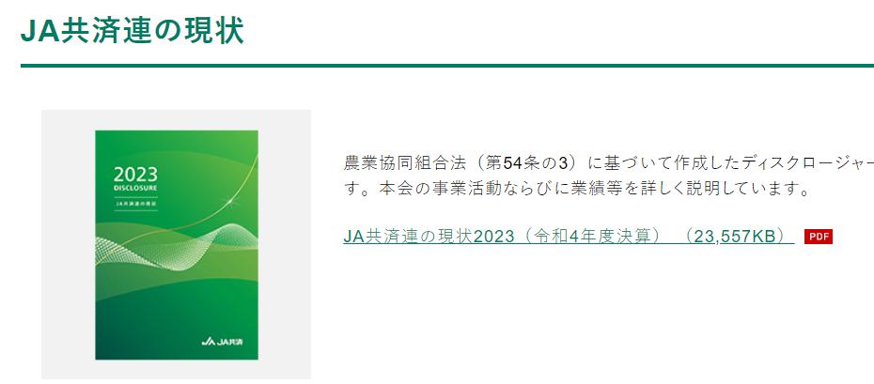
ディスクロージャー（Disclosure）
情報開示または情報公開という意味を持ち、企業が投資家や株主、取引先などに企業の事業内容などを広く一般に公開すること。法律や取引所ルールによるものと、企業が任意で行っているものがある。
ディスクロージャー｜JA共済について｜JA共済 (ja-kyosai.or.jp)

Slide 5
グリーンIT
情報技術（IT）を用いて脱炭素社会構築に向けて社会や企業の環境負荷低減につなげる技術のことをいい、「情報システムそのものの環境負荷低減」と「情報システムによる環境負荷低減」の二つの側面がある。

Slide 6

SDGs(Sustainable Development Goals)
日本語に直訳すると「持続可能な開発目標」という意味。2030年までに達成すべき17の目標が掲げられており、これらは2015年に開催された国連サミットにおいて採択された。SDGsで掲げられている目標は、貧困やジェンダーの問題、地球環境の保護、経済成長といった幅広いジャンルに及ぶ。

Slide 7
ステークホルダー
株主・経営者・従業員・顧客・取引先のほか、金融機関、行政機関、各種団体など、企業のあらゆる利害関係者を指す言葉。 利益でも損失でも、何らかの影響を企業に及ぼす存在であればステークホルダーであり、必ずしもその利害は一致しない。
企業
消費者
株主
地域社会
取引先企業
行政機関
金融機関
従業員

Slide 8
コーポレートブランド
いわゆる企業ブランドのこと。個々の商品やサービスに対する商品（プロダクト）ブランド、カテゴリブランド、事業ブランドなどの上位に位置し、企業全体のイメージや価値を決定づけるもの。
コーポレートブランド
事業ブランド
事業ブランド
商品ブランド
商品ブランド
商品ブランド

Slide 9
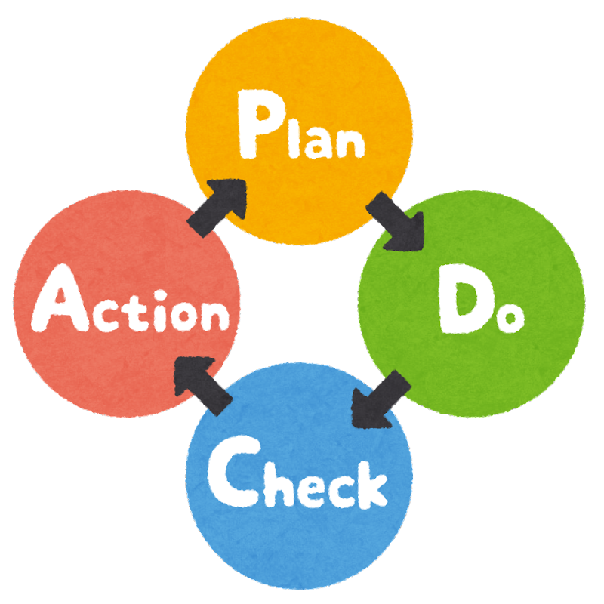
PDCA（Plan Do Check Act）
Plan（計画）→Do（実行）→Check（評価）→Act（見直し・改善）の4段階を繰り返すことによって、業務を継続的に改善する手法のこと。各種のマネジメント手法に取り入れられている。

Slide 10
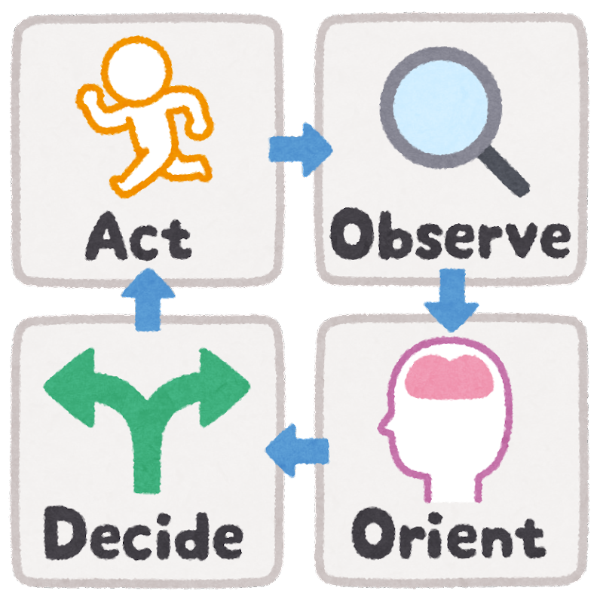
OODAループ
迅速な意思決定を行うためのフレームワークのこと。OODAは「ウーダ」と読み、「Observe（観察）」「Orient（状況判断）」「Decide（意思決定）」「Act（実行）」の4要素の頭文字。OODAループは意思決定の連続であるビジネスで有効とされており、迅速かつ正しい意思決定を行うために活用されています。ビジネス環境の早い現代において効果的なフレームワークとして注目を集めている。

Slide 11
PDCAとOODAループの違い
 | PDCA | OODAループ
手法の種類 | 「HOW」を見つけるフレームワーク | 「What」を見つける思考法
本来の使い道 | 生産管理・品質管理 | 洗浄で勝利するための意思決定法
前提条件 | 計画実行が前提 | 予想外のことが起きることが前提
目的 | 前提条件の見直し | 制約・前提条件のもとにパフォーマンスを向上
向いている課題 | 決められた工程をいかに効率よく低コストで進められるか | 現状からいかに最善の判断を下し、即座に行動に起こせるか
スピード | 計画⇒評価⇒改善計画で時間がかかる | 現場で高速に回すことが大事

Slide 12
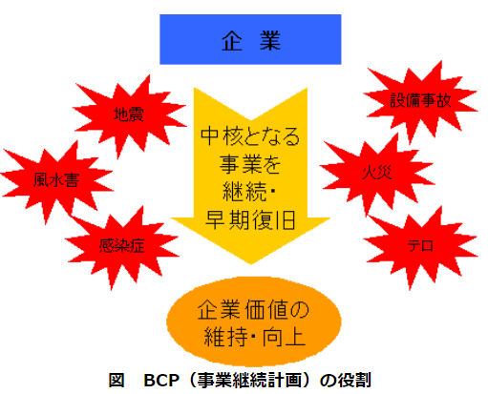
BCP（Business Continuity Plan）
BCP（事業継続計画）とは、企業が自然災害、大火災、テロ攻撃などの緊急事態に遭遇した場合において、事業資産の損害を最小限にとどめつつ、中核となる事業の継続あるいは早期復旧を可能とするために、平常時に行うべき活動や緊急時における事業継続のための方法、手段などを取り決めておく計画のこと。
1.1 BCP（事業継続計画）とは (meti.go.jp)

Slide 13
BCM（Business Continuity Management）
企業がビジネスコンティニュイティ（事業継続）に取り組むうえで、事業継続計画の策定から、その導入・運用・見直しという継続的改善を含む、包括的・統合的な事業継続のためのマネジメントのこと。BCPは事業継続の「計画」自体を指し、BCMはBCPを活用して、いかに企業内に浸透させていくか、戦略的に活用していくかという「マネジメント」全般を指す。
BCP | 潜在的損失によるインパクトの認識を行い実行可能な継続戦略の策定と実施、事故発生時の事業継続を確実にする継続計画。事故発生時に備えて開発、編成、維持されている手順および情報を文書化した事業継続の成果物。
BCM | 組織を脅かす潜在的なインパクトを認識し、利害関係者の利益、名声、ブランドおよび価値創造活動を守るため、復旧力および対応力を構築するための有効な対応を行うフレームワーク、包括的なマネジメントプロセス。

Slide 14
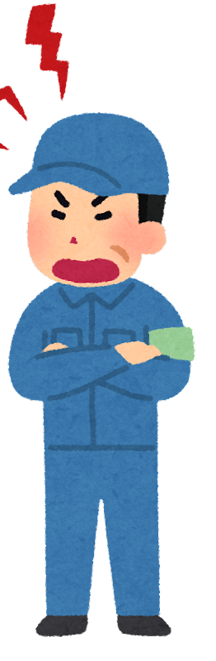

OJT（On the Job Training）
職場内訓練とも呼ばれ、実際の現場で上司や先輩の指導の下で仕事を習得させていく教育方法のこと。主に原理・原則を理解させることではなく、業務遂行力を身に付けさせることを目的とした指導を行うときに行われる。

Slide 15

Off-JT（Off the Job Training）
実際の現場で行われるOJTに対して、研修や外部セミナーへの参加などの普段の職場を離れた場所で行われる人材教育のこと。主に業務遂行に当たり求められる理論や原理を学ぶことを目的とする。

Slide 16




アダプティブラーニング
従来からある画一的な集団学習でなく、生徒ごとの能力や進捗度・習熟度に合わせて、一人ひとりに最適化された学習内容を提供する教育方法のこと。日本語では「適応学習」と呼ばれる。
生徒一人一人に適した
学習内容を提供

Slide 17
CDP（Career Development Program）
企業内教育･訓練プログラムの一種で、従業員の能力を長期的な計画に基づいて組織的に開発するシステム・プログラム体系のこと。個々の希望や適性に応じて、将来のキャリア目標を定め、総合的な能力開発を目指す仕組みである。
CDP
人事異動
人事や所属長との面接
研修・教育制度

Slide 18

メンタルヘルス
精神的な健康状態のこと。現代の社会生活ではストレス要因が増大しており、身体は健康であっても、長くストレス状態にあると「うつ病」や「適応障害」などの精神疾病を招いてしまうことがある。近年、労働衛生を整えるためのストレスチェックが法律で義務化されるなど、メンタルヘルスへの取り組みは増加している。

Slide 19
MBO（Management by Objectives）
個々のグル―プや担当者に自らの業務目標を設定、申告させ、その進捗や実行を各人が自ら主体的に管理する目標管理制度のこと。期間ごとの目標達成度を人事考課を関連付けることもある。自分で決めた目標の達成に取り組むので従業員の自主性が高まるという利点がある。
社員の目標設定
目標設定に
向けた手段決定
手段を行動に移す
評価・振り返り

Slide 20
HRM（Human Resource Management）
人事資源管理と訳され、従業員を経営上の重要な資源と位置付け、長期的な計画に基づき、戦略的に育成や活用を図る管理手法のこと。
HRM
採用
配置
育成
処遇

Slide 21
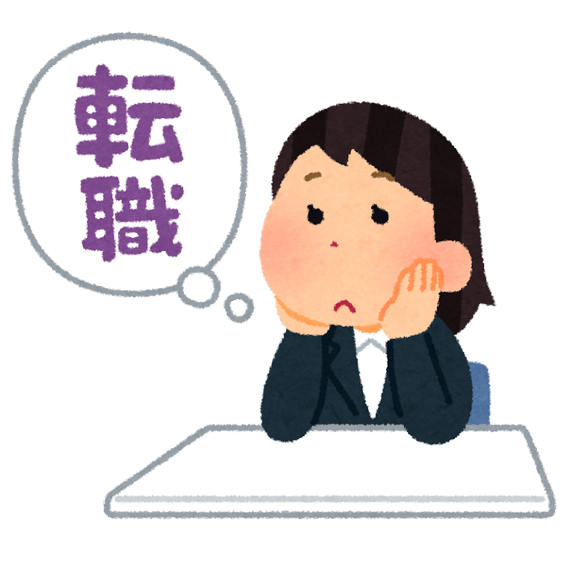
リテンション
「維持」、「保持」という意味であり、マーケティング用語としてのリテンションの意味は「既存顧客と継続的な関係を維持（既存顧客の流出防止）していくためのマーケティング施策」を指す。一方、人事用語としてのリテンションの意味は、「優秀な人材の離職を防ぎ（人材流出防止）、継続して活躍してもらうための施策」のことを指し、「リテンションマネジメント」「リテンション戦略」とも呼ばれる。

Slide 22

タレントマネジメント
社員個人の持つ能力に注目し、資質や才能を育成・維持して適材適所で活用することで企業の持続的発展を目指す人事管理手法のこと。

Slide 23
ワークエンゲージメント
「仕事から活力を得ていきいきとしている」（活力）、「仕事に誇りとやりがいを感じている」 （熱意）、「仕事に熱心に取り組んでいる」（没頭）の３つが揃った状態として定義されている。
ワークエンゲージメント
活力
熱意
没頭

Slide 24

ダイバーシティー
多様性を意味する。性別や年齢、人種、国籍、趣味嗜好、障害の有無などさまざまな属性の人が、組織や集団に属している状態を意味する。近年、企業の競争力や生産性を高めるために、政府は企業に「ダイバーシティ経営」を推進しており、ダイバーシティの推進は重要な経営課題とされている。

Slide 25
階層型組織
従来の企業組織構造形態の一つであり、権威と責任を組織のトップに置き、命令や指示が一つの指揮命令系統を通じて、上から下へと降りる。通常は、社長、部長、課長、係長、一般社員というような階層別に組織されている。
取締役会
各課・各事業所の中のチーム
チームリーダーの下につくメンバー
代表取締役
役員・経営陣
営業、経理、製造等各部門
各部門の中にある課や事業所

Slide 26
事業部制
本社部門の下に、事業ごとに編成された組織（事業部）を配置した組織形態。本社部門の負担を減らし、各事業で迅速な意思決定ができる。
本社
A事業部
B事業部
開発部
開発部
営業部
営業部
製造部
製造部

Slide 27
カンパニー制
社内の事業それぞれを独立した会社として扱い、組織にするという企業形態の一つ。具体的には、人材や物資、財政といったすべてを委譲し、事業ごとに独立採算の形式で動いていく方式のこと。
社長
本社取締役、本社機能
Aカンパニー
Bカンパニー
開発部
開発部
営業部
営業部
製造部
製造部

Slide 28
職能別組織
別名「機能別組織」と呼ばれ、職能や業務内容ごとに部門を編成する組織形態を指します。具体的には、「営業部」「製造部」「経理部」というように、機能ごとに部門を編成したもの。それぞれの機能を果たすには、異なる職能が必要になるため、各部門で必要な職能を持った人材を配置することになる。
社長
管理部
営業部
開発部
製造部

Slide 29
マトリクス組織
機能別、事業別、エリア別など、異なる組織形態の利点を掛け合わせ、同時に達成しようとする組織形態のこと。マトリクスという言葉は数学の行列からきている。マトリクス組織は、組織形態に縦と横の関係を持ち込んだもの。
事業部別
A事業部
B事業部
C事業部
D事業部
管理部
営業部
職能別
開発部
製造部

Slide 30
プロジェクト組織
プロジェクトごとに専門スキルを有した人材を各部門から招集し、一つのプロジェクトチームとして組織を形成する。プロジェクトが完了すればチームは解散し、各メンバーはそれぞれの部門に戻ったり、別のプロジェクトに参画したりする。加えてプロジェクトマネージャー（プロジェクトリーダー）が配備され、その指示や意思決定に従ってプロジェクトを遂行するのが特徴。
プロジェクトオーナー
プロジェクトマネージャー
設計チーム
・チームリーダー
・チームメンバー
開発チーム
・チームリーダー
・チームメンバー

Slide 31
持株会社
株主として別の会社を支配する目的で株式を保有する会社のこと。持株会社のメリットは、複数の会社を子会社とすることによって、特定の事業の利益にとらわれず、全体としての利益を追求する1つの大きな組織として働くことができること。ホールディングカンパニーとも呼ばれる。
持株会社（親会社）
A社（子会社）
B社（子会社）
C社（子会社）

Slide 32

CEO（Chief Executive Officer）
企業戦略の決定、中長期的な経営事項についての責任を負う役職で最高経営責任者のこと。一般的な企業では会長や社長などがCEOに該当する。

Slide 33

CIO（Chief Information Officer）
経営戦略に沿った情報戦略やIT投資計画に関する責任を持つ役職である最高情報責任者のこと。CEO（最高経営責任者）やCOO（最高執行責任者）を補佐し、企業の情報戦略の策定に当たるのが主な職務となる。

Slide 34
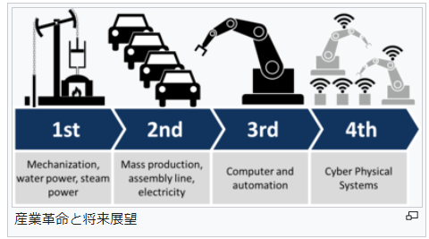
第4次産業革命
第四次産業革命とは、「人工知能（AI）」「ロボット工学」「ナノテクノロジー」「バイオテクノロジー」「量子コンピューター」などの技術が急速に進歩し、社会・経済の構造が大きく変革する時代のこと。インダストリー4.0とも呼ばれる。
（出典）Wikipedia

Slide 35
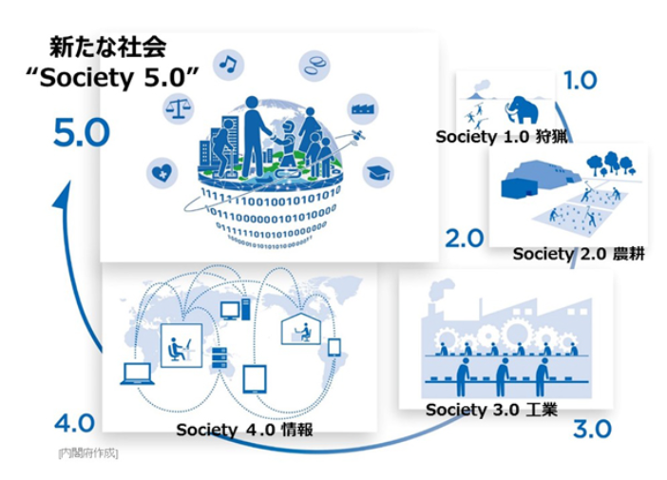
Society5.0
サイバー空間（仮想空間）とフィジカル空間（現実空間）を高度に融合させたシステムにより、経済発展と社会的課題の解決を両立する、人間中心の社会（Society）のこと。
Society 5.0 - 科学技術政策 - 内閣府 (cao.go.jp)

Slide 36
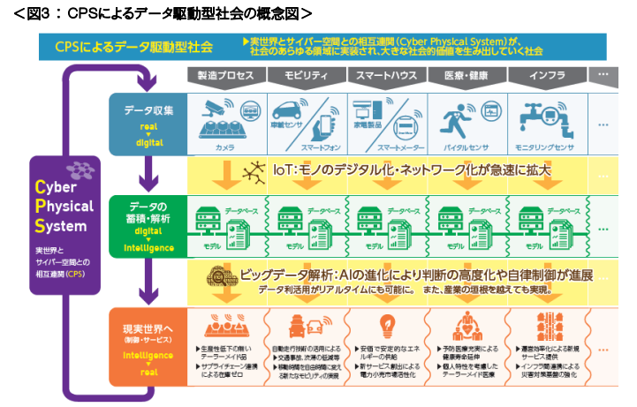
データ駆動型社会
実世界とサイバー空間との相互連関（CPS）がIOTによるモノのデジタル化・ネットワーク化によって様々な産業社会に適用され、デジタル化されたデータが、インテリジェンスへと変換されて現実世界に適用されることによって、データが付加価値を獲得して現実世界を動かす社会のこと。
（経済産業省）CPSによるデータ駆動型社会の到来を見据えた変革

Slide 37
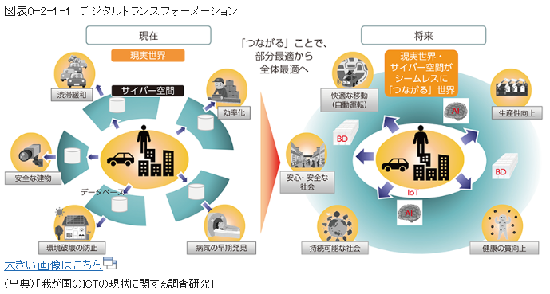
デジタルトランスフォーメーション（Digital Transformation）
企業が外部エコシステム（顧客、市場）の劇的な変化に対応しつつ、内部エコシステム（組織、文化、従業員）の変革を牽引しながら、第3のプラットフォーム（クラウド、モビリティ、ビッグデータ/アナリティクス、ソーシャル技術）を利用して、新しい製品やサービス、新しいビジネスモデルを通して、ネットとリアルの両面での顧客エクスペリエンスの変革を図ることで価値を創出し、競争上の優位性を確立すること。
総務省｜平成30年版 情報通信白書｜デジタルトランスフォーメーション (soumu.go.jp)

Slide 38
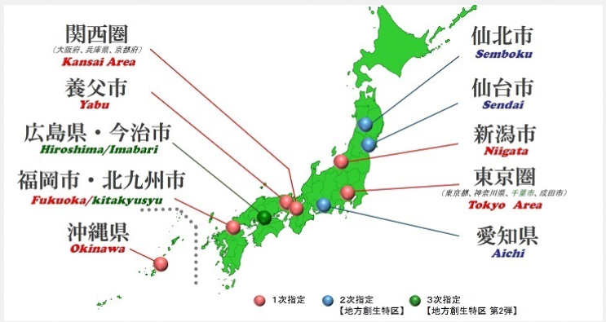
国家戦略特区法（スーパーシティー法）
「国家戦略特区」は、「世界で一番ビジネスをしやすい環境」を作ることを目的に、地域や分野を限定することで、大胆な規制・制度の緩和や税制面の優遇を行う規制改革制度である。 平成25年度に関連する法律が制定され、平成26年5月に最初の区域が指定された。
国家戦略特区 | 首相官邸ホームページ (kantei.go.jp)

Slide 39
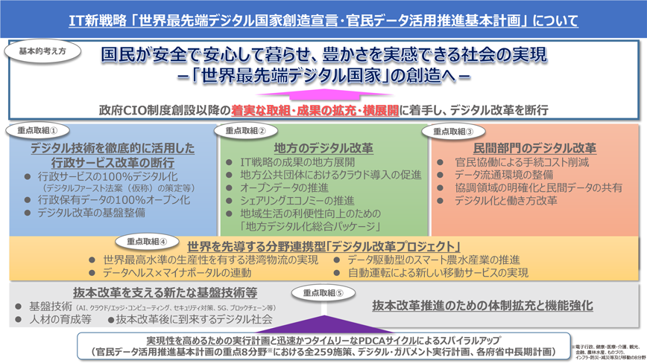
官民データ活用推進基本法
行政や民間企業がもつデジタルデータを公開して活用するための基本方針を定めた法律。 同法では、情報の円滑な流通の確保、国際競争力の強化、新たな事業の創出、情報を根拠とする効果的かつ効率的な行政の推進などを基本理念としている。
総務省｜令和3年版 情報通信白書｜第四期：デジタル社会の構築 (soumu.go.jp)

Slide 40

デジタル社会形成基本法
デジタル社会の形成に関して、基本理念や施策策定の基本方針、国・自治体・事業者の責務、デジタル庁の設置、重点計画の作成について定めた法律。

Slide 41
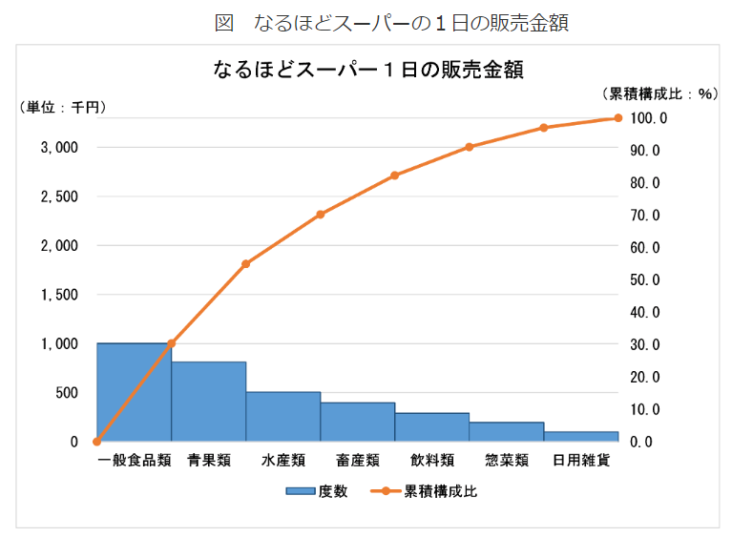
パレート図
あるものを構成する項目ごとの値、あるいは階級ごとの度数を大きい順に並べたものと、その累積の構成比を表す折れ線グラフを組み合わせたグラフ。構成比の集中度合いをみるのに適したグラフで、製造管理や商品の購入層を分析する際などに使用されることがある。
パレート図 (stat.go.jp)

Slide 42
ABC分析
全体に占める度数の割合が大きい項目をA、中程度の項目をB、少ない項目はCと分類して、全体に占める割合の大きさごとに分析を行っていく分析手法をABC分析という。この分析は企業戦略における商品開発や商品購入層の分布分析、製品の不良品発生率の管理などにも活用されている。
A
B
C
パレート図 (stat.go.jp)

Slide 43
特性要因図（Fishbone Diagram）
特性（結果）とそれに影響を及ぼしたと思われる要因（原因）の関係を体系的に表した図。直接的な原因と間接的な原因に分別したり、真の問題点を明確にする効果がある。図が魚の骨のように見えることから、フィッシュボーンダイアグラムとも呼ばれる。
要因
要因
特性（結果）
要因
要因

Slide 44
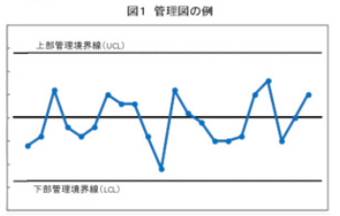
管理図
工程における偶然原因によるバラツキと異常原因によるバラツキを判断して、工程を管理するために考案されたものであり、管理線（1本の中心線（CL）とその上下に合理的に決められた管理限界線（UCL，LCL））からなっている。
製品のバラツキを管理 (stat.go.jp)

Slide 45
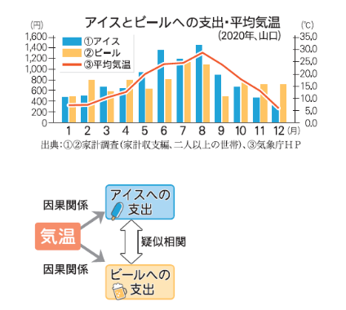
擬似相関
二つの事象の間に相関が見られるが、因果関係は存在しない状態のこと。両者とも共通の原因の結果である場合などに生じる。見せかけの相関とも呼ばれる。
おもしろ統計・120疑似相関って知っていますか? - 山口県ホームページ (yamaguchi.lg.jp)

Slide 46
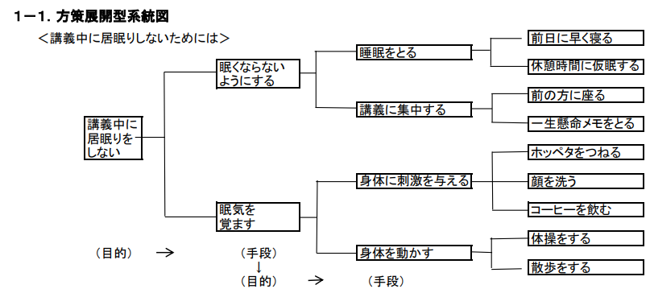
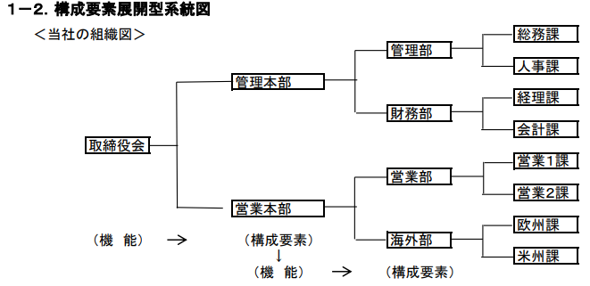
系統図
概念を大きなものから徐々に小さなものへと枝別れさせながら展開し、課題解決へのいくつかの方策を考案したり（方策展開型）、ものごとの構成要素を整理して、要素の相互の関連や要素の抜け落ちをチェックする（構成要素展開型）ために用いる図法のこと。
jinzai_93_img1.pdf (mhlw.go.jp)

Slide 47
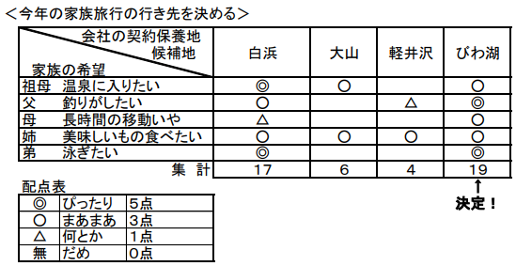
マトリックス図
解決すべき問題に含まれる事象や事柄を２つ以上抽出し、それぞれの要素を組み合わ
せて、その交点に相互の関連の有無や度合いを表示し、問題解決への発想を得ようとするもので、交点から発想を得るやり方と、行又は列ごとの集計結果から全体の整合性をチェックしたり、発想したりするやり方とがあり、身近なものとしては、プロ野球やＪリーグなどの勝敗表があります。
jinzai_93_img1.pdf (mhlw.go.jp)

Slide 48
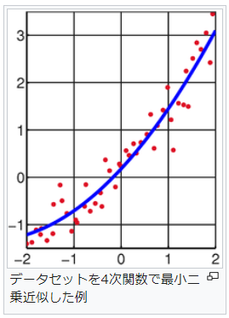
最小二乗法
誤差を伴う測定値の処理において、その誤差の二乗の和を最小にするようにし、最も確からしい関係式を求める方法。測定で得られた数値の組を、適当なモデルから想定される1次関数、対数曲線など特定の関数を用いて近似するときに、想定する関数が測定値に対してよい近似となるように、残差平方和を最小とするような係数を決定する。
（出典）Wikipedia

Slide 49
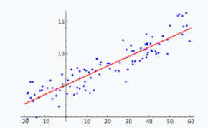
回帰分析
統計的分析手法の一つで、目的変数（結果となる数値）と説明変数（原因となる数値）の因果関係を表す関数式を求めること。1つの目的変数を1つの説明変数との関係で表すことを単回帰分析、1つの目的変数を複数の説明変数との関係で表すことを重回帰分析という。
（出典）Wikipedia

Slide 50
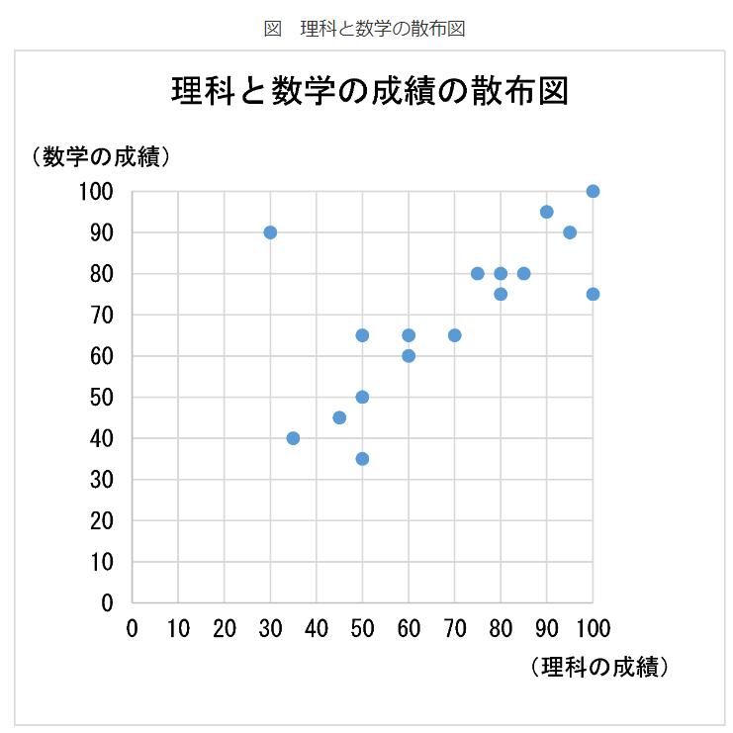
散布図
横軸と縦軸にそれぞれ別の量をとり、データが当てはまるところに点を打って示す（プロットする）グラフのこと。2つの量に関係があるかどうかをみるのに有用である。
散布図 (stat.go.jp)

Slide 51
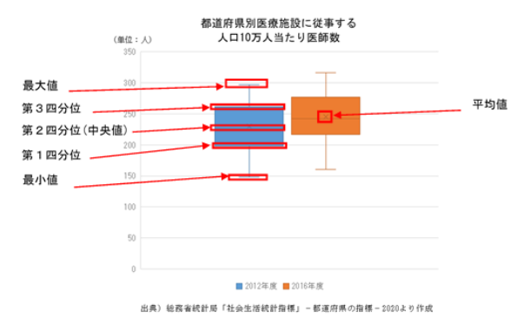
箱ひげ図
データのばらつき具合を示すのに用いる。データのばらつきはヒストグラムでもみることができるが、箱ひげ図は異なる複数のデータのばらつきを比較する事ができる。
また、箱ひげ図は四分位数を用いてデータの散らばりを表す。四分位数とはデータを小さい順に並べて、4等分したものである。小さい値から数えて、総数の1/4番目に当たる値が第1四分位数、真ん中に当たる値が第2四分位数（=中央値）、3/4番目にあたる値が第3四分位数となる。そして、箱ひげ図の中央の線は中央値になります。分布に偏りがある場合は、平均は箱の外側にある場合もある。
箱ひげ図 (stat.go.jp)

Slide 52
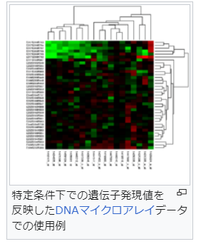
ヒートマップ
2次元データ（行列）の個々の値を色や濃淡として表現した可視化グラフの一種。隣にフラクタル図や樹形図を付け、変数によるヒエラルキー値を表現するため同様に色分ける事がある。
（出典）Wikipedia

Slide 53
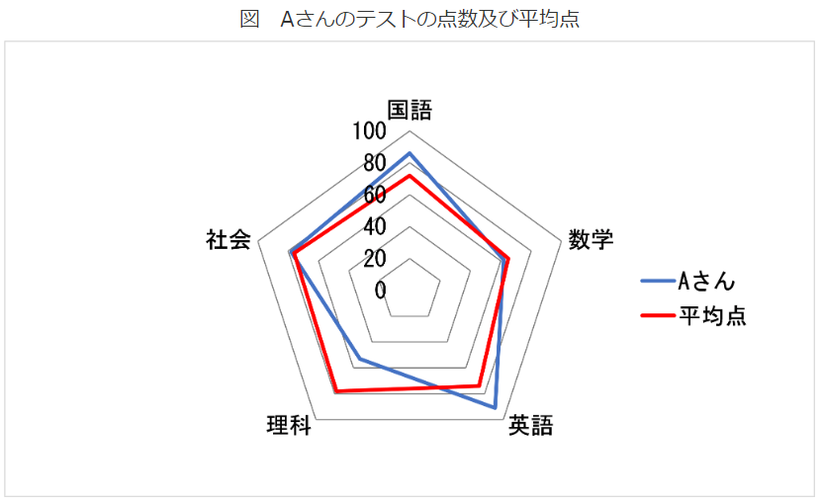
レーダーチャート
いくつかの変量を構成比に直さずにまとめて比較する方法のこと。レーダーチャートは一つの調査対象、地域などに対して、横断面データなどにおける複数の項目の結果を表示し、量の大小を把握しつつ、構成比にそのバランスや特徴を見るときなどに使用される。
レーダーチャート (stat.go.jp)

Slide 54
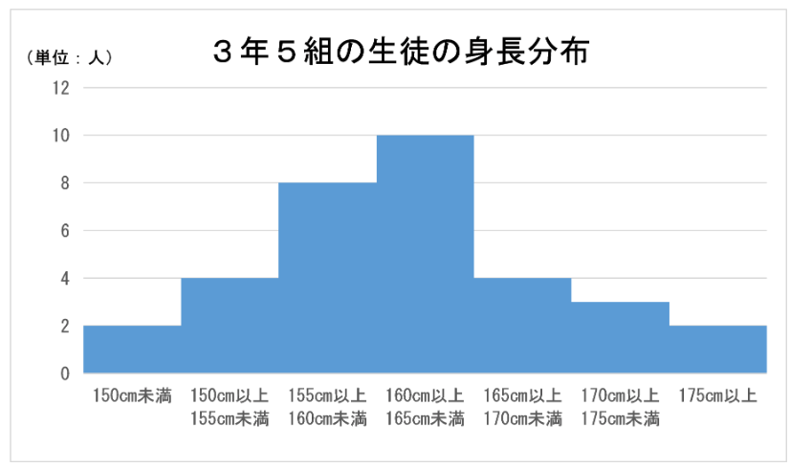
ヒストグラム
量的データの分布の様子を見るのに用いられる。データをいくつかの階級に分け、度数分布表を作成してからグラフを作成する。横軸にデータの階級を、縦軸にその階級に含まれるデータの数（人数、個数など）をとる。
ヒストグラム (stat.go.jp)

Slide 55
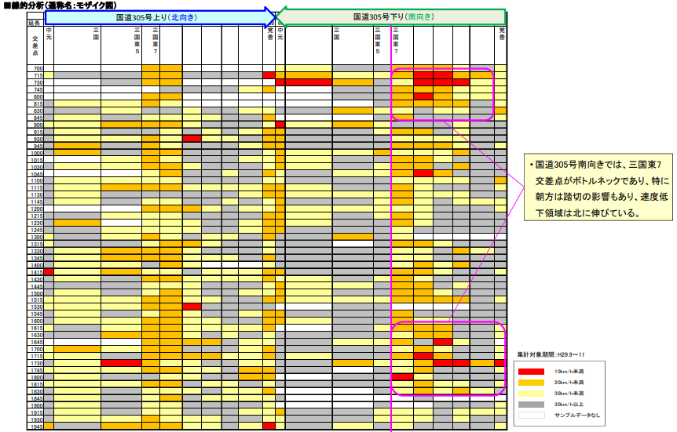
モザイク図
縦軸と横軸の両方を用いて各項目の構成比を表す図である。帯グラフでは縦軸または横軸のみを用いて各項目の割合を表すが、モザイク図では割合は四角形の面積として表され、全体に対する影響度合いが一目でわかるようになる。
report02.pdf (mlit.go.jp)

Slide 56
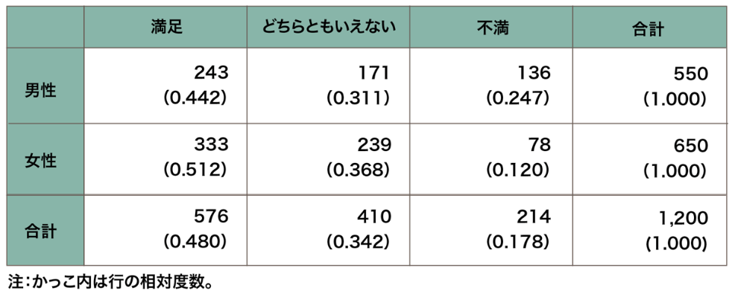
クロス集計表
2つのカテゴリ変数を組み合わせて同時に集計することを、クロス集計という。クロス集計をしてできあがる表のことを、クロス集計表、あるいは分割表と呼ぶ。2変数のカテゴリデータがあれば、より詳細な検討ができるようになる。
Data StaRt データ・スタート | クロス集計 (stat.go.jp)

Slide 57
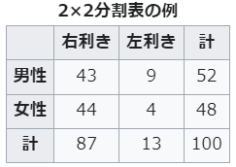
分割表
2つ以上の変数（名義尺度が一般的）の間の関係を記録し分析するためのもの。例えば、性別（男性と女性）と利き手（右手と左手）という2つの変数があるとする。100人の無作為抽出した標本について、これら変数を観測する。すると、2つの変数の関係は次のように分割表で表すことができる。
（出典）Wikipedia

Slide 58
ロジックツリー
ある事柄に対して問題や原因など、その事柄を構成している要素をツリー状に書き出すことで、解決法を導き出すフレームワーク のこと。 ロジカルシンキングの手法の1つであり、問題を可視化して分解することによって、複雑な事柄を捉えやすくなる。
要素分解ツリー（Whatツリー）、原因追求ツリー（Whyツリー）、問題解決ツリー（Howツリー）、KPIツリーの4種類がある。
要素
要素
要素
問題・課題
要素
要素
要素

Slide 59
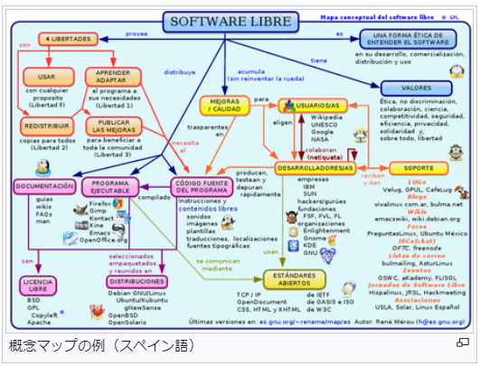
コンセプトマップ
概念間の関係を示した図のこと。概念と概念をラベル付きの矢印で連結し、全体として上から下に分岐していく階層構造になっている。
（出典）Wikipedia

Slide 60
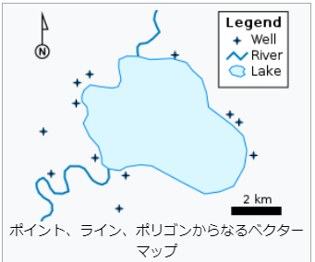
シェープファイル
地理情報システム（GIS）間でのデータの相互運用におけるオープン標準として用いられるファイル形式である。例えば、井戸、川、湖などの空間要素がベクター形式であるポイント、ライン、ポリゴンで示され、各要素に固有名称や温度などの任意の属性を付与できる。
（出典）Wikipedia

Slide 61
共起語
「キーワードと一緒に使われやすいワード」のこと。あるキーワードについての文が書かれた際、同じ文の中や近くの文に含まれやすい語句のことを指す。その単語を説明するブログ記事や、その単語についてのコンテンツ内などで頻繁に出現するワード。例えば主軸キーワードを「ITパスポート」とした場合、「試験」「問題」「実施」「評価」「資格」「CBT」などが共起語となる。

Slide 62
チャートジャンク
グラフを構成する視覚的な要素のうち、情報の理解には不要な要素のこと。過度な装飾などによって情報の正しい理解が妨げられるとして批判される。

Slide 63
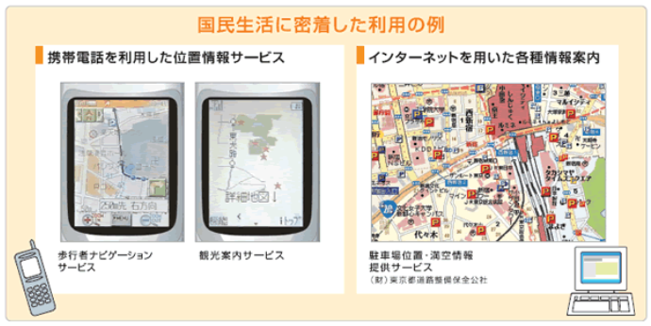
GIS（地理空間情報）データ
GIS（地理空間情報）とは、空間上の特定の地点又は区域の位置を示す情報（位置情報）とそれに関連付けられた様々な事象に関する情報、もしくは位置情報のみからなる情報をいう。
国土交通省国土政策局GISHP【ガイダンス―GISとは】 (mlit.go.jp)

Slide 64
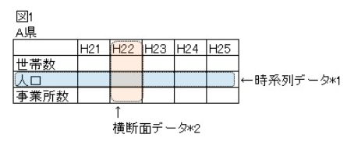
クロスセクションデータ（横断面データ）
ある時点における場所・グループ別などに記録した複数の項目を集めたデータのこと。同一時点での複数項目間の分析ができる。
データ・データセットの種類 (stat.go.jp)

Slide 65
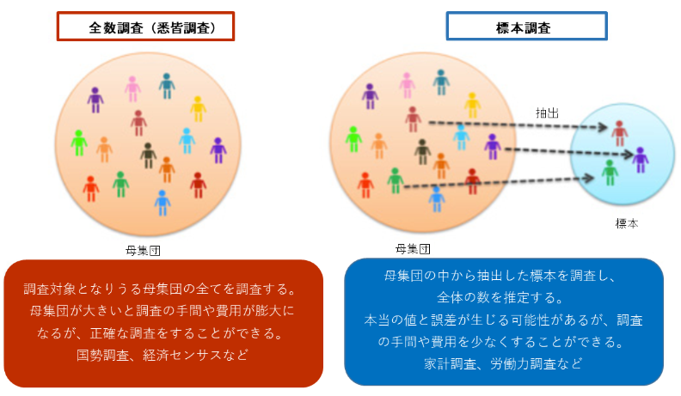
母集団
調査の対象となる集団全体のことを母集団と呼ぶ。数に限りがあるものを有限母集団といい、限りのないものは無限母集団とされる。
全数調査・標本調査 (stat.go.jp)

Slide 66
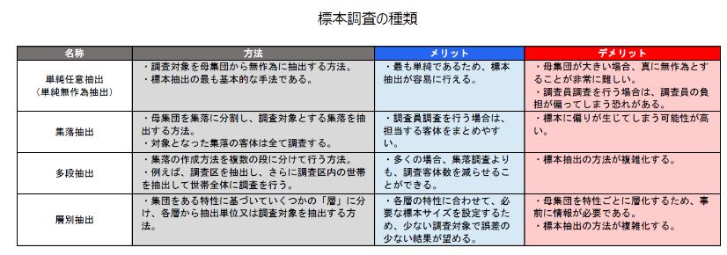
標本抽出
統計調査のために母集団から一部の調査対象者を選別すること。標本抽出したうえで調査すれば、標本調査になる。母集団は基本的に数が多すぎて調査に時間や費用がかかるため、標本抽出によって統計調査を行うのが一般的である。
全数調査・標本調査 (stat.go.jp)

Slide 67
仮説検定
母集団（調査や分析を行う対象全体）が持つ性質や傾向について、主張したい仮説（対立仮説と呼ぶ）があるとき、その仮説とは逆になる仮説（帰無仮説と呼ぶ）を立てて、その帰無仮説が否定されることで、その逆の対立仮説が正しいことを証明する方法。
①帰無仮説をたてる。
②立てた帰無仮説が誤りであると判断する確率（有意水準）を設定する。
③調査から得られたデータの平均や分散などを用いて検定統計量を求める。
④検定統計量から導かれる確率を求め、その確率が有意水準以下であれば、「帰無
仮説が正しいという前提のもとで観察された事象は、非常に低い確率でしか起こ
らない」となり、帰無仮説は否定（棄却）され、対立仮説が正しいと判断される。

Slide 68
第1種の誤り（あわて者の誤り）
仮説検定においてテストの状態と実際の状態が異なる過誤の種類を表す言葉であり、帰無仮説（証拠を無に帰するような説）が実際には正しいにもかかわらず、間違いと判断され棄却してしまう過誤のこと。このとき、本来導きたい仮説である対立仮説が間違いであるにもかかわらず、正しいものとして採用されてしまう。

Slide 69
第2種の誤り（ぼんやり者の誤り）
仮説検定においてテストの状態と実際の状態が異なる過誤の種類を表す言葉であり、帰無仮説（証拠を無に帰するような説）が実際には誤りであるにもかかわらず、正しいと判断され採用してしまう過誤のこと。このとき、本来導きたい対立仮説は正しいにもかかわらず、間違いとして判断されてしまう。

Slide 70
A/Bテスト
バナーや広告文、Webサイトなどを最適化するために実施するテストの一つ。特定の要素を変更したAパターン、Bパターンを作成し、ランダムにユーザーに表示し、それぞれの成果を比較することで、より高い成果を得られるパターンを見つけることができる。3パターン以上でテストすることもある。A/Bテストを行うメリットは、両パターンが同時並行で試せるので、どちらが良いかが正しく評価できる点である。

Slide 71
BI（Business Intelligence）
ERPやCRMなどの業務システムに蓄積された膨大なデータの中から、分析・加工し、意思決定に活用する手法。または、それを実現するシステムを指す。

Slide 72
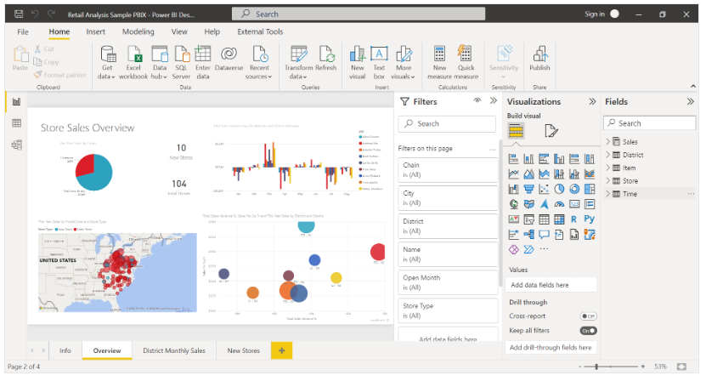
BI（Business Intelligence）
ERPやCRMなどの業務システムに蓄積された膨大なデータの中から、分析・加工し、意思決定に活用する手法。または、それを実現するシステムを指す。
Power BI Desktop とは何ですか? - Power BI | Microsoft Learn

Slide 73
データウェアハウス
膨大なデータを整理しながら目的別に保管するDB（データベース）のこと。膨大なデータを整理しながら目的別に保管するDBである。また、管理するだけでなく「データ分析」に特化している。
CRM
時系列データの
蓄積
データ
ウェアハウス
会計
システム
人事管理
システム

Slide 74




データマイニング
大量のデータに対して統計学やAIなどを駆使した分析を行い、何らかの知見を得るための活動のこと。 「マイニング」は日本語で「採掘」と訳される。
分析
データの山を採掘
新たな知見

Slide 75
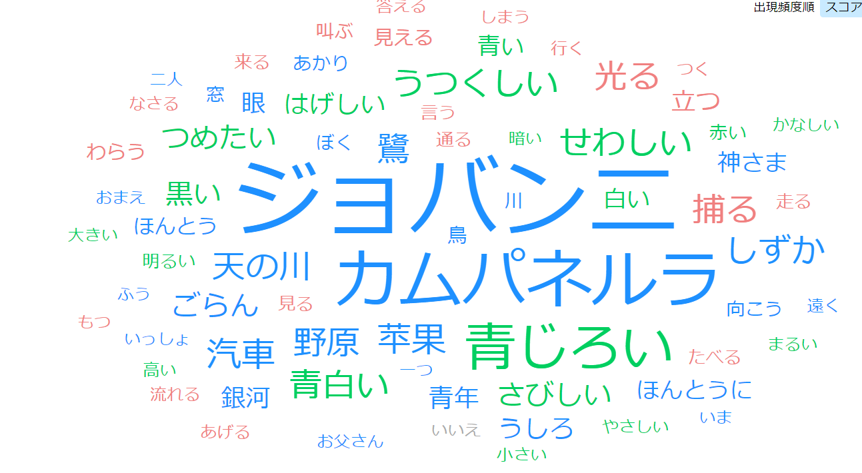
テキストマイニング
テキスト（文章）とマイニング（採掘）を合わせた造語。 膨大なテキストの山を分析し、貴重な情報をマイニングする(掘り当てる)という意味で近年、自然言語処理の分野で非常に注目されている技術分野である。
AIテキストマイニング by ユーザーローカル (userlocal.jp)

Slide 76

ビッグデータ
人間では全体を把握することが困難な巨大なデータ群のこと。明確な定義は存在しないが、一般的にはVolume（量）、Variety（多様性）、Velocity（速度あるいは頻度）の「3つのV」を高いレベルで備えていることが特徴とされている。また近年では、これにVeracity（正確性）とValue（価値）を加えた「5つのV」をビッグデータの特徴とするとも言われている。

Slide 77
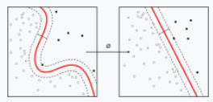
デシジョンツリー（決定木）
決定理論の分野において 決定を行うためのグラフであり、計画を立案して目標に到達するのに用いられる。 決定木は、意志決定を助けることを目的として作られる。機械学習の分野において決定木は予測モデルであり、ある事項に対する観察結果から、その事項の目標値に関する結論を導く。データから決定木を作る機械学習の手法のことを決定木学習 （decision tree learning）、または略して単に決定木と呼ぶ。
（出典）Wikipedia

Slide 78
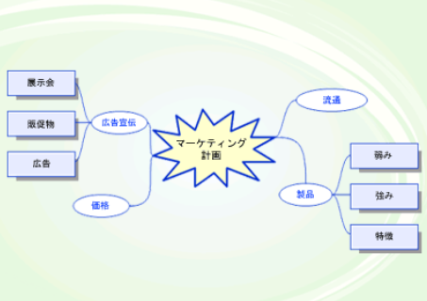
ブレインストーミング
様々なアイディアを幅広く集めるために行われる討議方法。
通常の討議とは少し変わっており、参加者が遠慮せずにいろいろな意見を発言できるように、批判の禁止、自由奔放、質より量、結合・便乗歓迎という4つのルールに則って行われる。「ブレスト」と略されることもある。
ブレーンストーミング図を作成する - Microsoft サポート

Slide 79
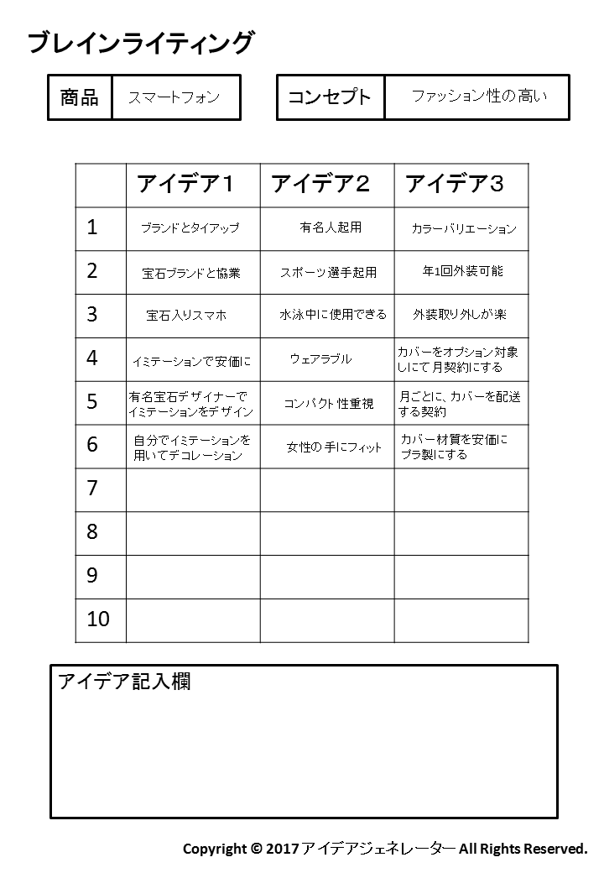
ブレインライティング
発想を広げるために用いられるブレインストーミングでは、批判禁止・自由に発言・質より量・結合や連想OKというルールのもとで発言していく。しかし実際にはメンバー間の発言力の差や人前で緊張するなどの性格の違いで、発想に制限がかかる場合がある。こうした問題を改善するために、アイディアを発言するのではなく紙に書いて発想を広げていくのがブレインライティングである。
多人数で１つのアイデアを発展！アイデア発想法「ブレインライティング」 (idea-create.com)

Slide 80
親和図法（KJ法）
ある課題に対する事実・意見・発想を言語データに変換し、言語データ同士の「親和性」を見つけて統合図を作っていく手法のこと。 別名「KJ法（川喜田二郎法）」とも呼ばれる。 文化人類学者の故川喜田二郎氏が、フィールドワークで得たデータを新たな発想に変換するため1967年に考案した研究法が由来である。
課題（大グループ）
課題1（中グループ）
課題2（中グループ）
アイディア1
アイディア2
アイディア3
アイディア4

Slide 81
流動比率
流動資産（１年以内に現金化が予定される資産）の流動負債（１ 年以内に支払いを要する負債）に対する割合を言い、企業の短期的な債務の支払 能力を見る尺度でのこと。

Slide 82
ROI（Return On Investment）
投じた費用に対して、どれだけの利益を上げられたかを示す指標。 日本語では、投資収益率や投資利益率と訳される。 ROIが高いほど「投資効率が高い」と判断できるため、事業投資を評価・管理する際の基準として重宝されている。

Slide 83
著作権法
文芸、学術、音楽、美術などのように思想または感情を創作物に表現したものや、その作成者の権利を保護する法律。出願等の手続きは必要とせず創作と同時に生じる。IT関連ではプログラムのソースコード、データベースおよびドキュメント類が保護対象に該当するが、プログラム言語、規約、アルゴリズムの3つは著作権の保護対象外とされていることに注意が必要である。

Slide 84
特許法
発明をした者にその発明を独占して使用できる権利を与えることで、知的財産を保護し、その発明を公開することにより産業の発展を促進させる目的で制定された法律。権利存続期間は原則として出願日から20年である。

Slide 85
ビジネスモデル特許
特許のうち、コンピュータ・ネットワーク・ソフトウェア等のICTを利用することで実現されたビジネス方法に係る発明について認められる特許のこと。ビジネスモデル特許も特許法の保護対象となる。

Slide 86
実用新案法
物品の形状、構造または組み合わせに係る考案のうち発明以外のものを認め、保護する法律。特許制度と違い、本法に基づく制度では、プログラム、液体等の化学物質、製造方法等の方法自体は保護の対象となっていない。権利存続期間は出願日から10年である。

Slide 87
意匠法
物の形状や模様、色彩などで表した商品のデザインなどのように、工業上有用で製品の価値を高める形状やデザインに対する権利を保護する法律。権利存続期間は出願日から25年である（2020年改正、それ以前は登録日から20年）。

Slide 88
商標法
文字や図形、記号、立体的形状などで表した商品のマークなどの使用権などを保護する法律。商品・サービス名やロゴマークなどがこの法律の保護対象となる。権利存続期間は登録日から10年であるが、他の産業財産権と異なり更新することにより永続的に権利を保有することができる。平成26年の改正により「音」「動き」「輪郭のない色彩」「位置」などの無形物についての商標が新たに導入されている。

Slide 89

サービスマーク
商標のうち、サービス（役務）を表示するものである。役務商標とも呼ばれる。
例：医療関連サービスマーク

Slide 90
不正競争防止法
事業者間の公正な競争と国際約束の的確な実施を確保するため、不正競争の防止を目的として設けられた法律。不正競争行為には、他人の著名な商品表示の悪用、コピー商品の販売、不正手段で取得した営業秘密や限定提供データの使用等、アクセス制限を無効化する手段の提供、ドメイン名の不正取得などの10つの類型があり、これらについて不正競争に係る差止め・損害賠償請求に関する措置を規定している。

Slide 91
限定提供データ
組織が管理する情報のうち、限定提供性、相当蓄積性、電磁的管理性を満たす情報のこと。気象データ、地図データ、機械稼働データ、消費動向データなどのように他社と共有・利活用されることを前提した情報が該当する。

Slide 92
ボリュームライセンス契約
「10台までインストール可能」のように、あるソフトウェアの使用を、特定のコンピュータ群または一定数のコンピュータに認めるライセンス契約の形態。1個ずつ購入するよりも割安になっていることが多い。

Slide 93
サイトライセンス契約
企業や学校など特定の施設（サイト）内に限定して、複数のコンピュータへの使用権を認めるライセンス形態。1本のソフトウェアで1つのコンピュータへの使用権が与えられる通常のライセンス契約と比較して、1ライセンスあたりの単価が低く抑えられるため、同一の施設に同じソフトウェアを大量導入するときに利用される。

Slide 94
CAL（Client Access License）
ソフトウェア製品ではなく、サーバが提供するサービスにアクセスする権利をユーザに付与するライセンス。サーバの機能を同時に利用したいクライアントの数だけ購入し、設定する必要がある。

Slide 95
パブリックドメインソフトウェア
著作者が、著作権を放棄するなどして知的財産権が消滅している状態にあるソフトウェアのこと。コピーや改変しても著作権侵害を理由として利用差し止めや損害賠償を請求されることはないため、誰もが自由に利用することができる。

Slide 96
アクティベーション
ソフトウェアの利用開始に当たり、製造会社に登録を行うことでライセンスを有効化する手続きのことを指す。違法コピーソフトウェアの使用を防止するための措置であり、一般的には製品のシリアルナンバーと使用するコンピュータ（ハードウェア）を紐付け、そのライセンスが別のコンピュータで使用されることを禁止するような仕組みになっている。

Slide 97
サイバーセキュリティ基本法
日本国におけるサイバーセキュリティに関する施策の推進にあたっての基本理念、及び国及び地方公共団体の責務等を明らかにし、サイバーセキュリティ戦略の策定その他サイバーセキュリティに関する施策の基本となる事項を定めた法律。

Slide 98
不正アクセス禁止法
コンピュータネットワークに接続できる環境で、本人に許可なく他人のID・パスワードを使って認証が必要なページに接続する行為、および、本人に許可なく第三者にIDとパスワードを教えるなどの助長行為の禁止を定めた法律。正式名称は「不正アクセス行為の禁止等に関する法律」。

Slide 99
個人情報保護法
個人情報の適正な取扱いに関し基本的な事項を定め、国及び地方公共団体の責務等を明らかにするとともに、個人情報を取り扱う事業者の遵守すべき義務等を定めることにより、個人情報の有用性に配慮しつつ、個人の権利利益を保護することを目的とする法律。

Slide 100
個人識別符号
文字、番号、記号その他の符号のうち特定の個人を識別できるもののこと。個人識別符号が含まれるデータは個人情報保護法上の「個人情報」となり、「個人情報」と同様の安全管理が必要となる。具体的には、運転免許証・パスポート・保険証の番号、住民票コード、マイナンバーなど公的機関による固有の番号が個人識別符号にあたる。また、指紋・静脈・顔・DNAなど個人の生体情報をデジタル変換したデータも個人識別符号になる。一方で、クレジットカード番号や携帯電話番号、メールアドレスなど民間サービスで使われる番号は個人識別符号には当たらない。ただし、メールアドレスのようにアドレスのなかに会社名や氏名が含まれており個人を特定できる場合などは個人情報にあたる。

Slide 101
要配慮個人情報
個人情報のうち特に取扱いに注意すべき情報であり、個人情報保護法では
「本人の人種、信条、社会的身分、病歴、犯罪の経歴、犯罪により害を被った事実その他本人に対する不当な差別、偏見その他の不利益が生じないようにその取扱いに特に配慮を要するものとして政令で定める記述等が含まれる個人情報をいう。」
と定義されている。

Slide 102
匿名加工情報
特定の個人を識別することができないように個人情報を加工し、当該個人情報の加工前の状態へ戻せないようにした情報のこと。

Slide 103
特定電子メール法
無差別かつ大量に短時間の内に送信される広告などといった迷惑メールを規制するために制定された法律。正式名称は「特定電子メールの送信の適正化等に関する法律」。この法律では、取引関係者などの一部の例外を除いて同意者以外の者への広告／迷惑メール送信を禁じている。さらに事業者が広告メールの配信を行う際は、メール配信に先だって相手に承諾を求め、同意を得なければならないことが定められている。この手続きを「オプトイン」という。

Slide 104
オプトイン
直訳すると「参加することを決める」という意味で、事前承諾した者のみにメールマガジンの配信等を行う仕組みのこと。特定電子メール法により、広告・宣伝メールはオプトインした人にしか送ってはいけないことになっている。また、個人情報保護法では個人情報を第三者に提供する際には、本人から事前の同意を得るオプトイン方式が原則となっている。

Slide 105
オプトアウト
本人が反対の意思を示さない限り、メールの配信や情報の提供に同意したとみなす方式。個人情報保護法では、個人データの第三者提供に関してあらかじめ通知または公表しておくオプトアウト方式も認めているが、2017年改正により、個人情報をオプトアウト方式で第三者に提供する際には個人情報保護委員会への届け出が必要となった。

Slide 106
一般データ保護規則（GDPR）
EUで適用されている個人情報保護に関する法規則。1995年に施行されたEUデータ保護指令に代わるものとして、2018年に施行された。一般データ保護規則は法規制であり、違反すれば行政罰が科される。本規則において保護される個人情報は、氏名やメールアドレス、画像・音声のほかIPアドレスなどが挙げられる。特定の個人が識別できる情報であれば、消費者だけでなく企業の従業員なども保護の対象となる。

Slide 107
一般データ保護規則（General Data Protection Regulation）
別名はGDPR。EUで適用されている個人情報保護に関する法規則。1995年に施行されたEUデータ保護指令に代わるものとして、2018年に施行された。一般データ保護規則は法規制であり、違反すれば行政罰が科される。本規則において保護される個人情報は、氏名やメールアドレス、画像・音声のほかIPアドレスなどが挙げられる。特定の個人が識別できる情報であれば、消費者だけでなく企業の従業員なども保護の対象となる。

Slide 108
消去権
プライバシー保護の為の権利の概念のことで、インターネット上に残る個人情報の削除を要求できる権利である。「忘れられる権利」とも呼ばれる。

Slide 109
ウイルス作成罪
刑法168条の2「不正指令電磁的記録作成罪」の通称で、正当な理由なく、人のコンピュータにおける実行の用に供する目的で、ウイルス（マルウェア）を作成・提供・実行した場合に未遂行為も含め処罰される。刑罰は3年以下の懲役または50万円以下の罰金。

Slide 110
システム管理基準
経済産業省が策定している情報システムの管理についての基準で、どのような組織体においても情報システムの管理において共通して留意すべき基本的事項を体系化・一般化した事項をとりまとめたもの。

Slide 111
サイバーセキュリティ経営ガイドライン
サイバー攻撃から企業を守る観点で、経営者が認識する必要のある「3原則」、及び経営者が情報セキュリティ対策を実施する上での責任者となる担当幹部（CISO等）に指示すべき「重要10項目」をまとめたガイドライン。

Slide 112
情報セキュリティ管理基準
情報セキュリティマネジメントにおける管理策の国際標準規格であるISO/IEC 27001／27002（JIS Q 27001／27002）を基に、組織体が効果的な情報セキュリティマネジメント体制を構築し、適切なコントロール（管理策）を整備・運用するための実践的な規範として、情報セキュリティに関するコントロールの目的、コントロールの項目を規定したもの。情報セキュリティ監査において、監査人の判断の尺度となる基準である。

Slide 113
サイバー・フィジカル・セキュリティ対策フレームワーク
別名CPSF。Society5.0が目指す、サイバー空間（仮想空間）とフィジカル空間（現実空間）を高度に融合させた社会で生まれる新たな形のサプライチェーン全体についてのサイバーセキュリティ確保を目的として経済産業省が策定したフレームワーク。

Slide 114
プロバイダ責任制限法
インターネットでのウェブページや電子掲示板などへの投稿のように不特定多数の者が閲覧する通信について、プロバイダ等（電子掲示板の運営者やサーバ管理者なども含まれる）の損害賠償責任の制限、及びそれらの通信で損害を被った者に与えられる発信者情報の開示請求権と送信防止措置請求権について定めた法律。

Slide 115
労働基準法
労働契約や労働条件（賃金、労働時間、休日、休憩、割増賃金など）並びに職場の安全衛生、年少者や妊産婦の保護、災害補償などについての最低基準を定めた法律で、1人以上の労働者を雇用するすべての事業所に適用される。

Slide 116
労働契約法
労働契約の基本的な理念及び労働契約に共通する原則や、判例法理に沿った労働契約の内容の決定及び変更に関する民事的ルール等を定めた法律。労働契約は使用者と労働者の間で結ばれる民事的な契約だが、使用者と労働者には圧倒的な立場の差があるため、労働契約に一定のルールを課すことで労働者を保護することを目的としている。

Slide 117
労働者派遣法
職業安定法と相まって、必要な技術をもった労働者を企業に派遣する事業が適正に運営されるように、派遣労働者の保護を図るための法律。

Slide 118
守秘義務契約（Non Disclosure Agreement）
営業秘密や個人情報などをやり取りする取引を行う場合に、その情報の開示の目的、範囲、管理方法、禁止事項などを明確にするために締結される契約。

Slide 119
独占禁止法
談合による価格競争の制限や、不当に市場を独占する行為などを規制することで、公正で自由な競争を促し、企業が自由に事業活動できるようにするための法律。正式名称は「私的独占の禁止及び公正取引の確保に関する法律」で、略称は独禁法。

Slide 120
特定デジタルプラットフォームの透明性及び公正性の向上に関する法律
別名は特定DPF取引透明化法。デジタルプラットフォームの取引の透明性及び公正性の向上を目的として、2021年2月1日に施行された法律。「特定デジタルプラットフォーム提供者」として指定した事業者に対して、取引条件等の情報の開示及び自主的な手続・体制の整備を行い、実施した措置や事業の概要について、毎年度、自己評価を付した報告書を提出することを義務付けるものである。

Slide 121
下請代金支払遅延等防止法
下請事業者に対する親事業者による優越的地位の乱用行為を取り締まるために制定された法律。納品後60日以内のできるだけ短い期間内で下請代金の支払期日を定めることを義務付けるとともに、製造委託等したときの契約書面の交付義務や親事業者の遵守事項などが規定されている。

Slide 122
金融商品取引法
企業内容等の開示制度の整備や、金融商品取引業を行う者に関し必要な事項を定めることで、有価証券の発行及び金融商品等の取引等が公正に行われることを目的とした法律。

Slide 123
製造物責任法（PL法）
製造物の安全性上の欠陥により人の生命、身体または財産に係る被害が生じた際に製造業者の損害賠償の責任について定めることで、被害者を保護することを目的とした法律。

Slide 124
コンプライアンス
企業倫理に基づき、ルール、マニュアル、チェックシステムなどを整備し、法令や社内規則、業界ガイドライン、倫理、道徳を遵守した企業活動を行うことをいう。企業の法令遵守という意味がある。

Slide 125
ネチケット
ネットワークとエチケットを組み合わせた造語で、快適にインターネットを利用するために利用者同士が守るべき基本的マナーやエチケットのこと。

Slide 126
ソーシャルメディアポリシー
企業がソーシャルメディアを使用するにあたり、その目的、心構え、情報発信する従業員が遵守すべき基本原則やルールを対外的に明らかにしたもの。

Slide 127
フェイクニュース
主に、ウェブサイトやソーシャルメディアにおいて発信・拡散される、真実とは異なる偽の情報やニュースのことである。虚偽報道とも言う。最近では、本物と見分けがつかないような偽物の動画「ディープフェイク」も問題となっている。

Slide 128
ヘイトスピーチ
人種、出身国、民族、宗教、性的指向、性別、容姿など、自分から主体的に変えることが難しいまたは不可能な個人の属性に基づいて、個人またはその所属する集団に対して攻撃、脅迫、侮辱する発言や言動のこと。

Slide 129
ファクトチェック
世間に広がる情報の正確性や妥当性、真偽を第三者が調査・検証し、その結果を人々と共有すること。単なる情報の事実確認ではなく「真偽検証」で、検証の内容は偽情報がどうかだけではない。正確、一部不正確、ミスリード、誤り、根拠不明など、社会に影響を与える真偽が不明の情報や言説がチェック対象となる。

Slide 130
コーポレートガバナンス
企業統治とも訳され、企業の経営について利害関係者が監視・規律することで「企業の収益力の強化」と「企業の不祥事を防ぐ」という2つの目的を達成するための仕組み。

Slide 131
公益通報者保護法
労働者が公益通報（勤務先等の重大な法律違反事実を通報をすること）をしたことを理由とするその労働者の解雇（派遣契約の解除）の無効や、降格・減給などの不利益扱いの禁止を定めることで、公益通報者の保護等を図ることを目的とした法律。

Slide 132
内部統制報告制度
上場企業が、事業年度ごとに当該事業企業の財務報告に係る内部統制の適正性について評価した報告書を、有価証券報告書とあわせて内閣総理大臣に提出しなくてはならないことを定めた制度。金融商品取引法で定められている。

Slide 133
情報公開法
国の行政機関が保有する情報を公開・開示するための請求手続きを定めた法律。行政機関や独立行政法人等の職員が組織的に使うものとして保有している文書、図画や電子の開示を請求できる。正式名称は「行政機関の保有する情報の公開に関する法律」である。

Slide 134
デファクトスタンダード
公には明確な規定はないにもかかわらず、市場のシェアやユーザからの支持により事実上その分野で標準的なものと認識されている状態やその製品のこと。逆に公的機関や標準化団体による規格等によって定められた標準は「デジュールスタンダード」という。

Slide 135
フォーラム標準
複数の企業などが集まり、フォーラムと呼ばれる組織を結成し、その組織内での合意によって業界の実質的な標準をつくるものである。市場における企業間の競争において支配的になった製品の規格が業界の標準となるデファクトスタンダードと対比をなす。

Slide 136
ISO（International Organization for Standardization）
電気・通信及び電子技術分野を除く全産業分野（工業製品・技術・食品安全・農業・医療等）の国際標準規格を策定するための非政府組織。本部はスイス、ジュネーヴに置かれている。

Slide 137
IEC（International Electrotechnical Commission）
電気・電子工学・電子技術に関する分野の規格を国際的に統一することを目的とする標準化団体。策定される標準の一部はISOと共同で開発されている。

Slide 138
IEEE（The Institute of Electrical and Electronics Engineers, Inc.）
アメリカ合衆国に本部を持ち、電気工学・電子工学技術分野における標準化活動を行っている専門家組織。情報の範囲はコンピュータや持続可能なエネルギーシステムから航空宇宙、コミュニケーション、ロボット工学、ヘルスケア等多岐にわたっている。

Slide 139
JIS（Japanese Industrial Standards）
産業標準化法に基づく日本産業規格の略称。鉱工業製品の種類や形状・寸法・構造、プログラムや電磁的記録に関する方法、建築物や構造物の設計・施行・安全条件、役務、経営管理の方法などに関する標準化規格のこと。

Slide 140
ISO 9000
ISOにより策定された規格で、組織の品質マネジメントシステムの要求事項を定めた国際標準規格。

Slide 141
ISO 14000
ISOにより策定された規格で、組織の環境マネジメントシステムの要求事項を定めた国際標準規格。

Slide 142
ISO 26000
持続可能な発展に貢献することを目的として、あらゆる種類の組織がどのように社会的責任を果たしていくのか、その指針を示した国際標準規格。

Slide 143
ISO/IEC 27000
ISOにより策定された規格で、組織の情報セキュリティマネジメントシステムの要求事項を定めた国際標準規格。

Slide 144
JIS Q 38500
全ての組織でITの効果的、効率的及び受容可能な利用を促進することを目的として、組織のITガバナンスについて枠組みと手引を示したJIS規格。

Slide 145
SWOT分析
企業の置かれている内外の経営環境を分析し、今後の戦略立案に活かす手法のひとつ。SWOT分析は、以下の各単語の頭文字を取ったものである。
S ･･･ Strength（強み）
W ･･･ Weakness（弱み・弱点）
O ･･･ Opportunity（機会）
T ･･･ Threat（脅威）

Slide 146
PPM（Products Portfolio Management）
縦軸に市場成長率、横軸に市場占有率をとったマトリックス図を4つの象限に区分し、市場における製品（または事業やサービス）の位置付けを2つの観点で分類して資源配分を検討する手法。

Slide 147
VRIO分析
企業の経営資源である人、モノ、カネ、情報、時間、知的財産などを、Value（経済的価値）、Rarity（希少性）、Imitability（模倣可能性）、Organization（組織）の4つの視点で評価し、強みと弱みの質や競争優位性を評価・分析するフレームワークである。
経営資源
Value
（経済的価値）
Rarity
（希少性）
模倣可能性（Imitability）
組織（Organization）

Slide 148
3C分析
マーケティング分析に必要不可欠な3要素、顧客（Customer）、自社（Company）、競合他社（Competitor）について自社の置かれている状況を分析する、内部環境分析の手法。これに、Channel（流通）、Cost（費用）、Co-operator（協力者）のいずれかを加えて「4C分析」とする場合もある。
自社（Company）
顧客（Customer）
競合他社（Competitor）

Slide 149
コアコンピタンス
長年の企業活動により蓄積された他社と差別化できる、または競争力の中核となる企業独自のノウハウや技術のこと。

Slide 150
ニッチ戦略
特定のニーズ（需要）がある規模の小さい市場（ニッチ市場、隙間市場）をターゲットとして、新たなニーズの発掘や市場に特化したサービスの提供などを行う経営戦略のこと。

Slide 151
同質化戦略
競争地位の高いリーダ企業が用いる戦略の一つで、チャレンジャー企業等が打ち出した差別化商品に対して、資本力を武器にそれと同じような商品・サービスを展開することで、チャレンジャー企業の差別化戦略を無力化する戦略のこと。

Slide 152
ブルーオーシャン戦略
複数の企業が血みどろの競争を繰り広げている市場（レッドオーシャン）に対して製品やサービスを考えるのではなく、これまでになかった新たな付加価値を生み出すことで競争相手のいない平和な市場（ブルーオーシャン）を開拓し利益を最大化することを提唱する戦略のこと。

Slide 153
アライアンス
直訳すると「同盟」という意味だが、企業同士の連携を表す言葉として使われる。
企業合併や資本提携、販売提携など連携の強さもスタイルも様々なものがある。

Slide 154
アウトソーシング
自社の業務の一部または全部を外部業者へ委託することで、いわゆる「外部委託」。専門的な知識・技能が必要となる業務を、その業務を得意とする外部業者へ委託することで人材育成や設備投資のコストが低減されるメリットがある。

Slide 155
M&A（Mergers and Acquisitions）
「合併」と「買収」を組み合わせた言葉で、吸収合併や買収により他社を子会社化し、自社の経営資源とすることで競争力を強化する経営手法のこと。

Slide 156
ファブレス
その名の通り、fab（fabrication facility、つまり「生産工場」）を持たずに製造業としての活動を行う企業のこと。

Slide 157
フランチャイズチェーン
本部が契約した加盟店に対して、営業権や商標の使用権、出店や運営のノウハウを提供し、その見返りとして加盟店からロイヤルティ（対価）を徴収するという関係を有した小売り形態、または事業契約のこと。

Slide 158
MBO（Management Buyout）
会社の経営陣が株主より自社の株式を譲り受けたり、あるいは会社の事業部門のトップが当該事業部門の事業譲渡を受けたりすることで、文字通りのオーナー経営者として独立する行為のこと。

Slide 159
TOB（Take Over Bid）
ある株式会社の株式等について「買付け期間・買取り株数・価格」を公告し、不特定多数の株主から株式市場外で株式等を買い集める制度のこと。買収対象企業の経営権を取得する目的で実施されることが多い。

Slide 160
垂直統合
生産を行う工場が「部品工場」や「営業会社」等のサプライチェーンの上流や下流にある工程を企業グループに統合することで市場競争力を高める経営戦略のこと。

Slide 161
コモディティ化
汎用品化とも呼ばれ、ある製品やカテゴリーについてメーカーや販売会社ごとの機能的・品質的な差異がごく僅かとなり、均一化している様子のこと。

Slide 162
カニバリゼーション
マーケティングにおいて、新たに市場に投入した商品が、それと類似する既存の自社商品の売上を奪ってしまう現象のこと。日本語では「共食い」と訳される。

Slide 163
ESG投資
投資先を選択する際に考慮する要素として従来から使われてきた財務情報に加えて、Environment（環境）、Social（社会）、Governance（ガバナンス）の3つの非財務情報も考慮した投資スタンスのこと。これらのスコアの高い企業は社会的意義や成長持続性に優れていると考えられるため、長期的な観点から投資価値を測る材料として注目を集めている。

Slide 164

UX（User Experience）
特定のサービスや製品を使用した際に、利用者が感じる「有用さ」「信頼性」「心地よさ」「感動」などの認識や経験のこと。利用者の満足度を高めるために、ユーザ体験を意識した設計を行うことをUXデザインという。

Slide 165
4P
販売戦略を考える際に、企業や事業の競争力を売り手側の視点から分析する際の考え方の1つ。Product（製品）、Price（価格）、Promotion（宣伝）、Place（立地、流通）の4つの「P」に着目して戦略を立案し、計画、実施する。
顧客
Product（製品）
Price
（価格）
Promotion（宣伝）
Place
（立地）

Slide 166
RFM分析
顧客の購買情報が記録されたデータベースから、Recency（最終購買日）、Frequency（購買頻度）、Monetary（累計購買金額）に注目して顧客の購買行動の分析を行う顧客分析の手法。
Recency（最終購買日）
Frequency（購買頻度）
Monetary（累計購買金額）

Slide 167

オピニオンリーダー
流行に敏感で、情報収集を自ら行い、判断する人。発言した意見や感想が顧客の購買行動に重要な影響を与える人々のことで、医薬品業界における著名教授、ファッション業界におけるモデルや芸能人などが挙げられる。

Slide 168
プロダクトライフサイクル
製品を市場に投入してから販売活動によって普及、成熟し、やがて落ち込んでその製品寿命が終わるまでの過程が「導入期→成長期→成熟期→衰退期」の順で推移していくと表現した概念。

Slide 169
クロスメディアマーケティング
テレビや新聞などのマスメディア、WEBサイト、メルマガ、紙のダイレクトメールなどのさまざまなメディアを組み合わせて行うマーケティング戦略のこと。

Slide 170
ワントゥワンマーケティング
顧客一人一人の嗜好やニーズに合わせて個別に対応を変化させて展開されるマーケティング活動のこと。市場シェアの拡大よりも、顧客との好ましい関係を築き、長期にわたって自社製品を購入する顧客の割合を高めることに重点を置き、一人の顧客から得られる生涯利益を最大化することを目的としている。

Slide 171
プッシュ戦略
流通業者に何らかのインセンティブ（主に経済的メリット）を提供することで、自社製品を強力に販売させ、消費者に商品を提供する経営戦略。マーケティングミックスの4Pの一つであるプロモーション戦略の1つである。

Slide 172
プル戦略
製造業者が、広告・宣伝などにより消費者に直接働きかけ、消費者から流通業者に自社製品を取り扱うように仕向ける戦略。マーケティングミックスの4Pの一つであるプロモーション戦略の1つである。

Slide 173
SEO（Search Engine Optimization）
Webサイトを制作するときに、Googleなどの検索エンジンの検索で上位に表示されるようにページやサイト全体を最適化すること、またはそのための技術のこと。

Slide 174
スキミングプライシング
新製品の導入初期に製品価格を高めに設定することで、開発費用を早い段階で回収しようとする価格戦略である。上澄み吸収価格ともいう。

Slide 175
ペネトレーションプライシング
製造コスト以下、あるいは製造コストと同等程度の相当に低い価格を設定した新製品を市場に投入することで、早期のシェアの獲得と競合他社の排除を図る価格戦略である。市場浸透価格戦略ともいう。

Slide 176
ダイナミックプライシング
商品・サービスの提供価格を需要に応じて変動させる価格戦略を指す。需要の多いときは価格を上げ、少ないときは下げることで、収益を最大化できる利点がある。動的価格戦略ともいう。

Slide 177
バランススコアカード
企業のビジョンと戦略を実現するために、「財務」「顧客」「業務プロセス」「学習と成長」という4つの視点から業績を評価・分析する手法。
ビジョンと戦略
財務の視点
業務プロセスの視点
学習と成長の視点
顧客の視点

Slide 178
CSF（Critical Success Factor）
経営戦略やITガバナンスなどを計画的に実施する際、その目標・目的を達成する上で決定的な影響を与える要因のこと。重点的に資源を投下して取り組むべき重要な管理項目となる。重要成功要因ともいう。

Slide 179
KGI（Key Goal Indicator）
企業目標やビジネス戦略の遂行によって達成すべき到達目標(Goal)を、測定可能な数値で表したもの。曖昧な目的ではなく、目標達成か否かを明確に判断できるように定量的な指標で定義される。重要目標達成指標ともいう。

Slide 180
KPI（Key Performance Indicator）
企業目標やビジネス戦略を実現するために、設定したビジネスプロセスの実施状況をモニタリングするために設定される指標のこと。目標を達成するための施策や活動の実施状況を測定する「先行指標」と、目標への到達度合いを測定する「結果指標」の2種類がある。重要業績評価指標ともいう。

Slide 181
バリューエンジニアリング
製品やサービスの「価値」を、それが果たすべき「機能」とそのためにかける「コスト」との関係で把握し、システム化された手順によって最小の総コストで製品の「価値」の最大化をはかる手法のこと。

Slide 182
CRM（Customer Relationship Management）
顧客に関するあらゆる情報を統合管理し、企業活動に役立てる経営手法。顧客との長期的な関係を築くことを重視し、顧客の満足度と利便性を高めることで、それぞれの顧客の顧客生涯価値を最大化することを目標の一つとしている。

Slide 183
バリューチェーンマネジメント
業務を「購買物流」「製造」「出荷物流」「販売・マーケティング」「サービス」という5つの主活動と、「調達」「技術開発」「人事・労務管理」「全般管理」の4つの支援活動に分類し、製品の付加価値がどの部分（機能）で生み出されているかを分析し、価値の連鎖を最適化する手法のこと。

Slide 184
SCM（Supply Chain Management）
生産・在庫・購買・販売・物流などのすべての情報をリアルタイムに交換・一元管理することによって生産から販売に至る一連の流れ全体の効率を大幅に向上させることを目指す経営手法のこと。

Slide 185
TQC（Total Quality Control）
製造部門に対して適用された品質管理の手法であるQC（Quality Control）を、これを製造部門以外（設計部門、購買部門、営業部門、マーケティング部門、アフターサービス部門など）に適用し、体系化したもの。

Slide 186
TQM（Total Quality Management）
TQC（Total Quality Control）で提唱された統一された品質管理目標を経営戦略に対して適用した考え方で、企業経営における「品質」全般に対して、プロセス及びシステムの維持改善を図っていくための方法論。日本語では総合的品質管理と呼ばれる。

Slide 187
ERP（Enterprise Resource Planning）
企業資源計画とも呼ばれ、企業全体の経営資源を有効かつ総合的に計画・管理し、経営の効率化を図るための手法。これを実現するための統合型（業務横断型）ソフトウェアを「ERPパッケージ」と呼ぶ。

Slide 188
シックスシグマ
主に製造業において、統計分析手法、品質管理手法を体系的に用いて製品製造工程などの各種プロセスの分析を行い、原因の特定やそれへの対策を行って、不良率の引き下げや顧客満足度の向上などを目指す品質管理手法、または経営手法のこと。

Slide 189
ナレッジマネジメント
企業が保持している情報・知識、個人が持っているノウハウや経験などの知的資産を共有して、創造的な仕事につなげていく一連の経営活動。知識経営とも呼ばれる。

Slide 190
TOC（Theory Of Constraints）
工程の中のボトルネック、すなわちプロセス全体の制約になっている部分を特定し、その部分を重点的に改善することで収益を最大化することを目的とする管理手法。「Constraints」は制約という意味のため、日本語では「制約条件の理論」と呼ばれる。

Slide 191
MOT（Management Of Technology）
技術経営とも呼ばれ、技術開発の成果によって事業利益を獲得することを目的とした経営手法のこと。

Slide 192
オープンイノベーション
異企業間の共同研究、産学連携などのように、組織内の知識・技術と組織外のアイデアを結合し新たな価値を創造しようとすること。組織の枠組みを越え、広く知識・技術の結集を図ることを目的とする。

Slide 193
魔の川
企業や大学の研究所において基礎研究から応用研究の間にある、乗り越えなければならない難関や障壁のことで、デビルリバーとも呼ばれる。

Slide 194
死の谷
技術経営の成功を阻む障壁を表す言葉で、研究開発の成果が製品化に結び付かない状況を示す。デスバレーとも呼ばれる。

Slide 195
ダーウィンの海
技術経営の成功を阻む障壁を表す言葉で、基礎研究・製品化・事業化の壁を乗り越え、新技術を用いた製品を販売開始しても、そのうち相当数が市場で淘汰されてしまうことを表している。

Slide 196
ハッカソン（hackathon）
ハック（hack）とマラソン（marathon）を組み合わせた造語で、IT技術者やデザイナーなどがチームとなり、与えられた短期間内にテーマに沿ったアプリケーションやサービスを開発し、その成果を競い合うイベントのこと。オープンイノベーションを起こす方法の1つとして注目されている。

Slide 197
キャズム
「溝」を意味し、新商品などのイノベーションが普及する際に乗り越えなければならない深い溝のことを示す。

Slide 198
デザイン思考
ビジネス上の課題に対して、デザイナーがデザインを行う際の思考プロセス（デザイナー的思考）を転用して問題解決を図る手法のこと。デザイン思考のプロセスは、
「ユーザへの共感」→「問題定義」→「創造」→「プロトタイプ」→「テスト」という5つのステップを踏んで実行される。

Slide 199
ペルソナ法
サービスや商品の開発を行う際、具体的なユーザ像を設定することでユーザ視点に立った上で、サービス開発を行うモデリング手法である。

Slide 200
バックキャスティング
未来のある時点に目標を設定し、そこを起点に現在を振り返り、目標実現のために現在すべきことを考える方法。長期的な目標実現や、現在の延長線上にはない未来を実現させるために有効な思考法である。

Slide 201
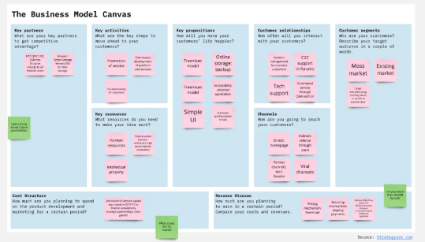
ビジネスモデルキャンバス（BMC）
ビジネルモデルの確立に必要な要素を9つに分類し、それを1枚の紙に視覚化するフレームワークのこと。ビジネスモデルの全体像を把握しやすくなるため、現状分析や認識の共有に役立つ。
ビジネスモデルキャンバステンプレート | Miro

Slide 202
リーンスタートアップ
アメリカの起業家エリック・リース氏により提唱された、新規ビジネスの創出や起業プロセスに関する科学的方法論。最初から綿密なビジネスモデルを設計するのではなく、少ないコストですばやく「仮説」と「検証」を繰り返すことを重視し、無駄なく効率的に市場のニーズを探り当てることを推奨している。リーン（Lean）は英語で「引き締まった」や「ムダのない」という意味を持つ。

Slide 203
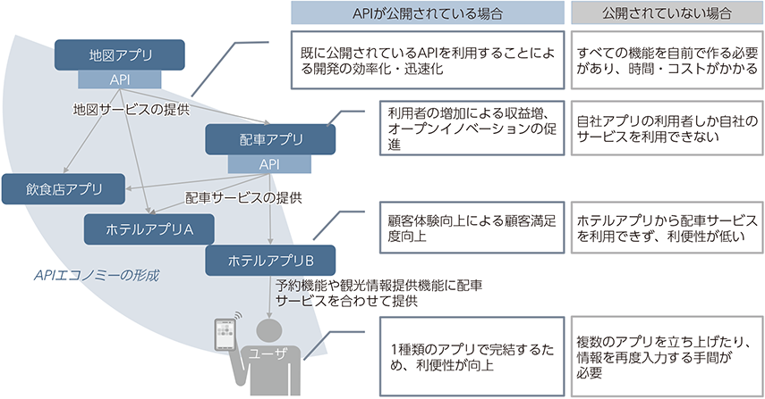
APIエコノミー
API公開によって自社だけでなく、他社のサービスも活用して広がっていく商圏（経済圏）のこと。APIがビジネスとビジネスをつなぎ、企業同士がお互いの強みを利用して、新たな価値を創出する動きが海外では既に活発になってきている。
総務省｜平成30年版 情報通信白書｜API公開の効果と課題 (soumu.go.jp)

Slide 204
ベンチャーキャピタル（Venture Capital）
大きな成長の見込みがある未上場のスタートアップ企業やベンチャ企業に対し、出資を行う投資会社（ファンド）のことである。VCとも呼ばれる。

Slide 205
コーポレートベンチャーキャピタル（Corporate Venture Capital）
投資会社ではない事業会社が未上場のベンチャ企業やスタートアップに出資を行うこと。CVCとも呼ばれる。

Slide 206
POS（Point Of Sale）
販売した情報をリアルタイムで情報システムに取り込む販売店の管理方法。主にスーパーマーケットやコンビニエンスストアなどの中～大規模なチェーン店舗で導入されている。販売時点情報管理ともいう。

Slide 207
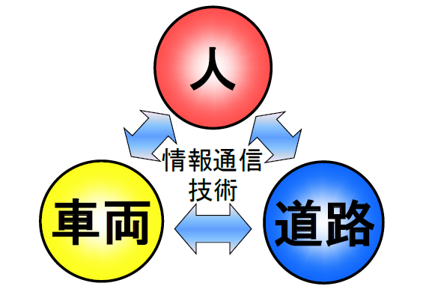
ITS（Intelligent Transport Systems）
情報通信技術を用いて、交通渋滞・事故・大気汚染などを解決するためのシステムのこと。情報通信や制御技術を活用して、人・車・道路の間で情報をやりとりして、安全運転の支援、ナビの高度化、交通管理・道路管理の効率化などといった高度な道路利用や道路利用の負荷軽減を図ることを目的とする。
ITSとは - 国総研高度道路交通システム研究室 (nilim.go.jp)

Slide 208
SFA（Sales Force Automation）
営業活動にモバイル技術やインターネット技術といったITを活用して、営業の質と効率を高め売上や利益の増加につなげようとする仕組み、またはそのシステムのこと。
SFA
案件管理
商談管理
営業進捗管理
営業員 管理
分析・レポート

Slide 209
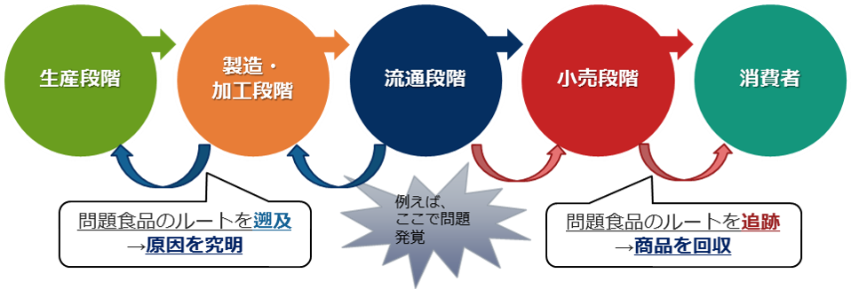
トレーサビリティー
元は流通業界から生まれた言葉で、対象とする物品（とその部品や原材料）の生産から販売に至るまでの流通履歴を確認できる状態にあることをいう。追跡可能性ともいう。
トレーサビリティ関係：農林水産省 (maff.go.jp)

Slide 210
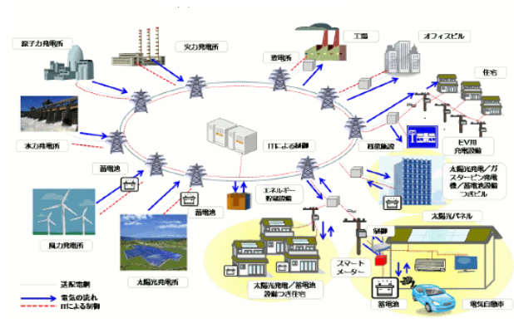
スマートグリッド
電気の利用量や使い方をリアルタイムで把握し、そのデータを活用して電力の有効利用を実現する次世代型エネルギーシステムのこと。
スマートグリッド｜再生可能エネルギーとは？｜エネルギー課 再生可能エネルギーのページ (pref.fukushima.jp)

Slide 211
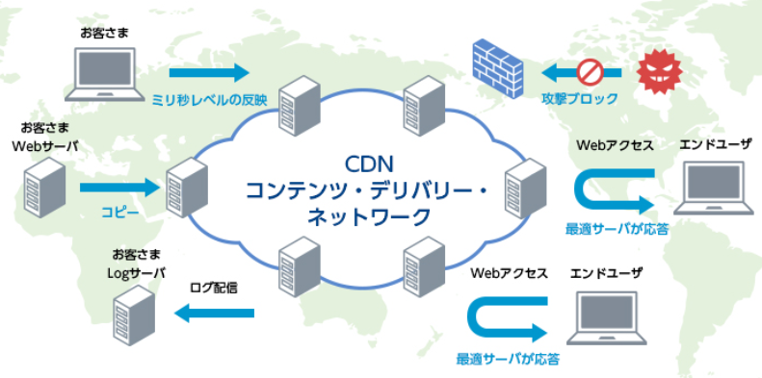
CDN（Contents Delivery Network）
数多くのキャッシュサーバーなどで構成されたプラットフォームを用いることにより、Webサイト上のコンテンツを迅速にエンドユーザーに届けるための仕組みのこと。
CDN | 法人のお客さま | ソフトバンク (softbank.jp)

Slide 212
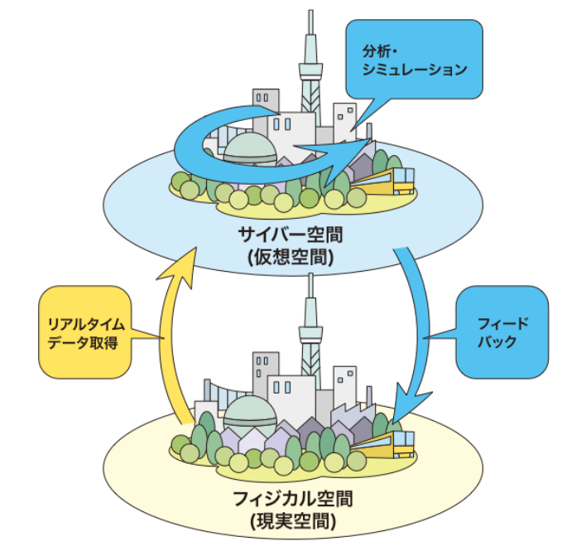
デジタルツイン
インターネットに接続した機器などを活用して現実空間の情報を取得し、サイバー空間内に現実空間の環境を再現すること。2002年に米ミシガン大学のマイケル・グリーブスによって広く提唱された概念。現実世界と対になる双子（ツイン）をデジタル空間上に構築し、モニタリングやシミュレーションを可能にする仕組みの事。
情報通信白書 for Kids：インターネットの活用：デジタルツインって何？ (soumu.go.jp)

Slide 213
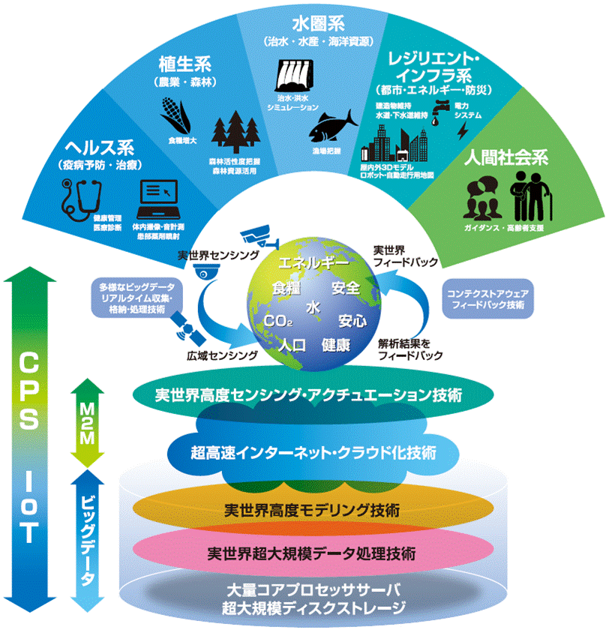
サイバーフィジカルシステム（Cyber Physical System）
実世界（フィジカル空間）にある多様なデータをセンサーネットワーク等で収集し、サイバー空間で大規模データ処理技術等を駆使して分析／知識化を行い、そこで創出した情報／価値によって、産業の活性化や社会問題の解決を図っていくもののこと。CPSとも呼ばれる。
CPSとは | JEITA

Slide 214
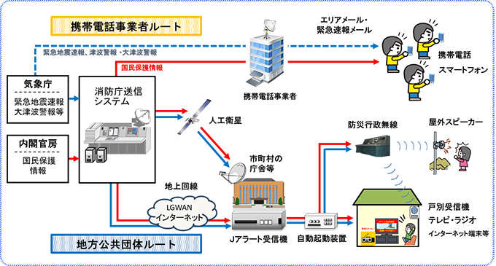
Jアラート（全国瞬時警報システム）
弾道ミサイル情報、緊急地震速報、大津波警報など、対処に時間的余裕のない事態に関する情報を携帯電話等に配信される緊急速報メール、市町村防災行政無線等により、国から住民まで瞬時に伝達するシステムのこと。
全国瞬時警報システム（Jアラート）の概要 | 消防庁の組織および所掌業務 | 総務省消防庁 (fdma.go.jp)

Slide 215

AI（Artificial Intelligence）
人工知能のこと。コンピュータがデータを分析し、推論（知識を基に、新しい結論を得ること）や判断、最適化提案、課題定義や解決、学習（情報から将来使えそうな知識を見つけること）などを行う、人間の知的能力を模倣する技術を意味する。

Slide 216
人間中心のAI社会原則
人工知能を利用する際に守るべき7個の原則（人間中心の原則、教育・リテラシーの原則、プライバシーの原則、セキュリティ確保の原則、公正競争確保の原則、公平性、説明責任及び透明性の原則、イノベーションの原則）を表す言葉である。

Slide 217
AI利活用ガイドライン
AIの利活用で留意するべき10の原則をまとめて解説したもの。主に事業者に向けた解説書である。2019年に内閣府がまとめた「人間中心のAI社会原則」では、事業者にAI開発利用原則の策定が求められており、策定の手引きとして位置づけられている。

Slide 218

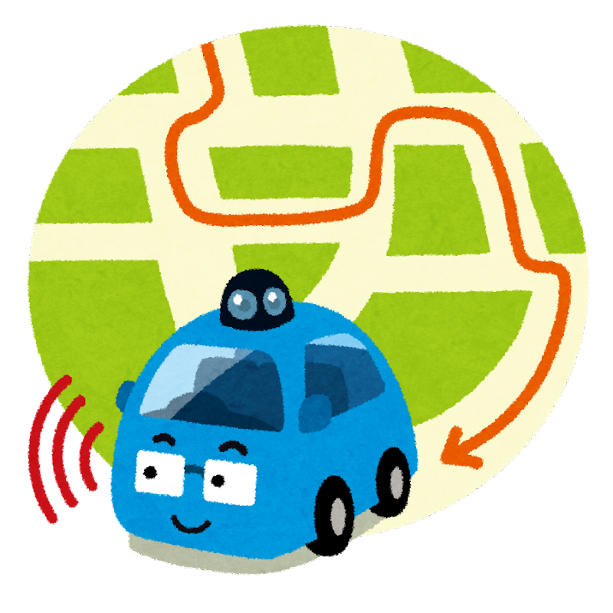
特化型AI（Applied AI）
個別の分野・領域に特化したAIのこと。決まった役割の中で、限定された範囲の処理を行うシステム。特化型AIの活用例としては、気象データを分析して天気を予測するシステム、画像や音声認識、自動運転システムなどに使われている。

Slide 219

汎用型AI（Artificial General Intelligence）
想定外の状況でも自ら学習し、能力を応用して処理することができる、人間に近い知能を持つ人工知能を指す。想定外の状況でも自ら学習し、能力を応用して処理することができる、人間に近い知能を持つ人工知能を指す。AGIとも呼ばれる。

Slide 220
データのバイアス
AIのためのデータを集める際、間違った認識や、差別、偏見など、偏りのあるデータを収集してしまうこと。

Slide 221
アルゴリズムのバイアス
偏りのあるデータをAIに学習させてしまうことで、公平性のない偏った結果を算出してしまうこと。

Slide 222

CAD（Computer Aided Design）
コンピュータ支援設計とも呼ばれ、コンピュータを用いて設計をすること、またはその設計システムのこと。

Slide 223
コンカレントエンジニアリング
製造業の製品開発において、設計から生産に至るまでの各工程を同時並行的に行うことで、開発期間や納期の短縮や生産の効率化などを進める手法のこと。

Slide 224
JIT（Just In Time）
トヨタ自動車の生産方式の代表的な要素で、必要なモノを、必要なときに、必要な量だけ生産すること。在庫の無駄をなくし生産を最適化する目的がある。また作業工程に無駄がないため問題が表面化しやすく、継続的な改善を進めることができるという利点もある。

Slide 225
MRP（Material Requirements Planning）
資材所要量計画と呼ばれ、部品表と生産計画をもとに必要な資材の所要量を求め、
これを基準に在庫、発注、納入の管理を支援するシステム。

Slide 226
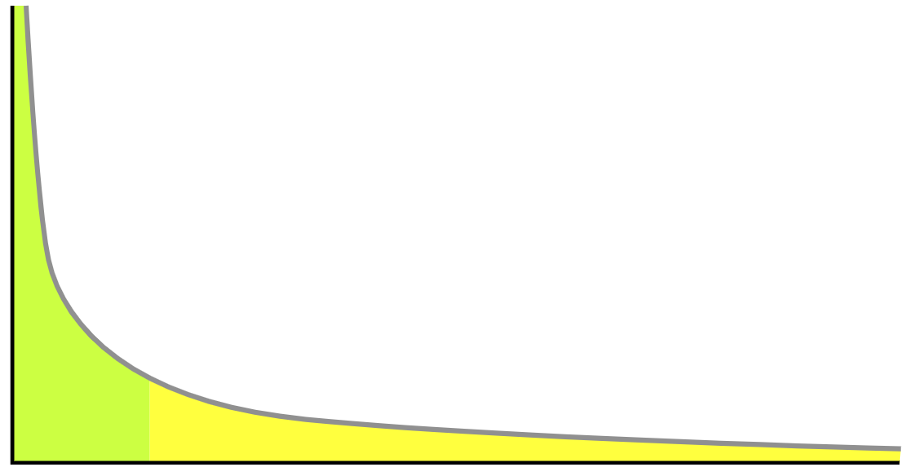
ロングテール
インターネットにおける販売の手法、または概念の1つである。 主要な売上げを占めるヒット商品以外に、販売機会の少ない商品を幅広く取り揃えることで、総体としての売上げを大きくする現象を指す。
ロングテール
（出典）Wikipedia

Slide 227
フリーミアム（Freemium）
「フリー（無料）」と「プレミアム（割増料金）」の造語で、基本的なサービスや製品を無料で提供し、さらに高度なサービスや機能に関しては有料で行う事により収益を得るビジネスモデルのこと。

Slide 228
フリーミアム（Freemium）
「フリー（無料）」と「プレミアム（割増料金）」の造語で、基本的なサービスや製品を無料で提供し、さらに高度なサービスや機能に関しては有料で行う事により収益を得るビジネスモデルのこと。

Slide 229

EFT（Electronic Funds Transfer）
紙幣や硬貨、手形、小切手などの受け渡しによらずに、コンピューターネットワークを通じて取引の決済や送金やなどに伴う資金移動を行うこと。銀行振込が代表例である。

Slide 230

フィンテック（FinTech）
Finance（金融）とTechnology（技術）を組み合わせた造語で、従来の金融サービスと技術を組み合わせた領域のこと。 特に、IT企業と金融機関が連携・協働しながら金融サービスを提供することを指す場合が多い。
フィンテック、個人情報は大丈夫？ | 経済産業省 METI Journal ONLINE

Slide 231

クラウドファンディング（Crowdfunding）
群衆（crowd）と資金調達（funding）を組み合わせた造語である。多数の人による少額の資金が他の人々や組織に財源の提供や協力などを行うことを意味する。ソーシャルファンディングとも呼ばれ、日本語では「クラファン」と略されることもある。
令和5年度クラウドファンディング活用支援事業の募集について／米原市 (maibara.lg.jp)

Slide 232

クラウドソーシング（Crowdsourcing）
不特定の人（クラウド＝群衆）に業務を外部委託（アウトソーシング）するという意味の造語であり、発注者がインターネット上のウェブサイトで受注者を公募し、仕事を発注することができる働き方の仕組みで欧米等を中心に普及が進んでいる。
総務省｜平成26年版 情報通信白書｜クラウドソーシング (soumu.go.jp)

Slide 233

暗号資産
ブロックチェーンという分散型台帳技術を基盤にして開発された、物理的な実体のないディジタル通貨のこと。暗号化やハッシュなどの暗号理論を利用しているので「暗号通貨」とも呼ばれる。仮想通貨はインターネットの取引所を通じて他者および法定通貨と交換でき、店舗によっては決済手段として利用できる所もある。資金決済法の改正により、法的な正式名称が「仮想通貨」から「暗号資産」に変更されている。

Slide 234

アカウントアグリゲーション
インターネットバンキングなどに預金者が保有する、異なる金融機関の複数の口座の情報を、単一のコンピュータスクリーンに集約して表示するサービスの総称。

Slide 235

eKYC（electronic Know Your Customer）
「本人確認」をオンライン上で完結する仕組みのこと。犯罪収益移転防止法の改正後、銀行口座開設やクレジットカードの申込み時にオンライン完結の本人確認が可能となった。
eKYCとは？オンライン本人確認の導入方法や導入メリットなどを解説 Business Navi～ビジネスに役立つ情報～：三井住友銀行 (smbc.co.jp)

Slide 236

IoT（Internet of Things）
あらゆるモノをインターネット（あるいはネットワーク）に接続する技術であり、日本語ではモノのインターネットと訳される。

Slide 237

コネクテッドカー（Connected Car）
ICT端末としての機能を有する自動車のことであり、車両の状態や周囲の道路状況などの様々なデータをセンサーにより取得し、ネットワークを介して集積・分析することで、新たな価値を生み出すことが期待されている。
総務省｜平成27年版 情報通信白書｜コネクテッドカー (soumu.go.jp)

Slide 238

CASE（Connected，Autonomous，Shared & Services，Electric）
Connected（コネクテッド）、Autonomous（自動運転）、Shared & Service（シェアリング&サービス）、Electric（電動化）の頭文字をとった造語。
000657.pdf (meti.go.jp)

Slide 239

MaaS（Mobility as a Service）
地域住民や旅行者一人一人のトリップ単位での移動ニーズに対応して、複数の公共交通やそれ以外の移動サービスを最適に組み合わせて検索・予約・決済等を一括で行うサービスであり、観光や医療等の目的地における交通以外のサービス等との連携により、移動の利便性向上や地域の課題解決にも資する重要な手段となるもの。
国土交通省日本版MaaSの推進 (mlit.go.jp)

Slide 240

スマートファクトリー
AIやIoT技術などを駆使し、デジタルデータを元に業務管理を行う工場のことを指す。業務プロセスを改善したり、品質の高い製品を低コストかつ短期間で製造したり、継続的に工場の生産性を改善したりすることが可能となる。
002_03_00.pdf (meti.go.jp)

Slide 241

スマート農業
ロボット技術や情報通信技術（ICT）を活用して、省力化・精密化や高品質生産を実現する等を推進している新たな農業のこと。
スマート農業：農林水産省 (maff.go.jp)

Slide 242
マシンビジョン（Machine Vision）
自動分析に必要なデータを提供するイメージングを土台とした技術や方法を指す。
広義にはこれと関連するソフトウェアやハードウェア、システム、専門知識も含まれる。

Slide 243

HEMS（Home Energy Management System）
家庭で使うエネルギーを節約するための管理システムのこと。家電や電気設備とつないで、電気やガスなどの使用量をモニター画面などで「見える化」したり、家電機器を「自動制御」したりする。
220913energy09.pdf (cao.go.jp)

Slide 244
EA（Enterprise Architecture）
組織全体の業務とシステムをモデル化し、全体最適化によって顧客のニーズや社会環境に柔軟かつスピーディに対応するための知識体系で、フレームワークでもある。
EAは、4つの体系から構成されている。
ビジネスアーキテクチャー | 人・物・金・情報という部品の組み合わせとしての企業全体の可視化
データアーキテクチャー | データという部品の組み合わせとしての企業全体の可視化
アプリケーションアーキテクチャー | 情報システムと機能という部品の組み合わせとしての企業全体の可視化
テクノロジーアーキテクチャー | テクノロジー(ハードウェアやソフトウェア)という部品の組み合わせとしての企業全体の可視化

Slide 245
DFD（Data Flow Diagram）
情報システムのデータの「流れ、flow」をグラフィカルに表現する図である。システム設計段階の初期に描かれることが多い。データフロー図はデータ処理の可視化にも使われる。
受注管理
請求管理
データフロー
受注
出荷
請求
顧客
顧客
源泉
プロセス
出荷管理
データストア

Slide 246

BPMN（Business Process Modeling Notation）
ビジネスプロセスをワークフローとして視覚的に表現するための手法のこと。ビジネスプロセスモデリング表記法とも呼ばれる。
滋賀県草津市における住民基本台帳関係の業務プロセス（総務省平成29年度業務改革モデルプロジェクト事業において作成） (soumu.go.jp)

Slide 247

BPR（Business Process Reengineering）
業務本来の目的に向かって既存の組織や制度を抜本的に見直し、プロセスの視点で、職務、業務フロー、管理機構、情報システムをデザインしなおすこと。
Microsoft PowerPoint - 4_BPR実施方針 (tochigi.lg.jp)

Slide 248
BPM（Business Process Management）
複数の業務プロセスや業務システムを見直し、最適なプロセスに統合・制御・自動化しながら改善を続けていく取り組みの事。BPRが単発のプロジェクトに用いられるのに対しBPMは分析・設計、実行、改善などのマネジメントサイクルを取り入れているため長期的なプロジェクトに用いられる。

Slide 249

RPA（Robotic Process Automation）
AIやロボット技術を活かして、これまで人間が行っていた定型的なPC作業をソフトウェアのロボットにより自動化する仕組みのこと。

Slide 250

BYOD（Bring Your Own Device）
従業員が個人的に所有するPCやスマートフォンなどの情報端末を職場に持ち込み、組織の承認の下でそれを業務に使用すること。企業側はBYODを導入することで、これまで従業員に支給していた情報機器を調達コストや通信費を削減できるなどのメリットがあるが、管理が不十分な端末を業務に使用することになるので情報漏えいやウイルス感染などのセキュリティリスクは増加する。

Slide 251

情報銀行
個人が利用してよい企業や目的を決めたうえでデータを提供し、データを活用した企業が見返りとして個人に合わせたサービスや商品を用意し、メリットを提供する枠組みのこと。
総務省｜令和2年版 情報通信白書｜情報銀行の社会実装の促進 (soumu.go.jp)

Slide 252
システムインテグレーション
顧客の業務内容における課題分析のコンサルティングから、システムの企画・立案、プログラムの開発、ハードウェア・ソフトウェアの選定・導入、完成したシステムの保守・運営までを総合的に行う事業のこと。

Slide 253

SaaS（Software as a Service）
サービス提供事業者が運用するソフトウェアをインターネット経由で利用するクラウドサービスの形態。自分の組織でシステムを構築し、保守・運用する場合と比べて、時間と費用を大幅に節約することができる。
JEITAクラウドビジネス推進研究会

Slide 254
PaaS（Platform as a Service）
事業者が運用しているアプリケーションを稼働させるための基盤（プラットフォーム）をサービスとして提供するクラウドサービスの形態。利用者は自身が購入または開発したアプリケーションをプラットフォーム上に実装し、管理・運用する。
JEITAクラウドビジネス推進研究会

Slide 255
IaaS（Infrastructure as a Service）
システムを構築するためのハードウェア資源（CPU・メモリ・ストレージ・ネットワーク資源）をサービスの形で提供するクラウドサービスの形態。利用者は提供された基盤の上に任意のOSやミドルウェアを導入し、その上にソフトウェアを構築する。
JEITAクラウドビジネス推進研究会

Slide 256


DaaS（Desktop as a Service）
個人のデスクトップ環境をクラウド上で提供するサービス形態。仮想デスクトップサービスとも呼ばれる。クライアントPCにはネットワークに接続できる環境とディスプレイだけを用意すればよく、OSやアプリケーションは全てクラウド上のサーバで動作する。

Slide 257
ホスティングサービス（Hosting Service）
サービス提供者が自らの施設内で運用している機器の全部または一部を、顧客に有料あるいは無料で貸し出すサービスのこと。機器を自分で所有する場合と異なり、設置環境の整備、機器のメンテナンス、障害対応、ソフトウェアアップデートなどの維持管理は事業者側の責任で行われるので、利用者側ではこれらの管理コストが掛からないという利点がある。

Slide 258

ハウジングサービス（Housing Service）
顧客が所有するコンピュータやサーバを預かり、通信回線、障害対策、空調、セキュリティなどの設備の整った施設（データセンター等）に設置するサービスで、通信事業者やプロバイダが行っている。

Slide 259
オンプレミス（On Premises）
情報システムを自組織が保有する施設に設置し、自身で管理・運用することをいう。いわゆる自社運用のこと。

Slide 260
PoC（Proof of Concept）
新しい概念や理論、原理を実証するために行われる小規模な実現や研究的な実験のこと。概念検証ともいう。

Slide 261
ITリテラシー
ITを使う際に必要とされる、情報の扱いに関する理解や操作に関する能力のこと。 安全に情報通信技術を活用するには、通信の内容やネットワーク、セキュリティなどの理解と、正しい判断と操作が求められる。

Slide 262
ディジタルディバイド（Digital Divide）
パソコンやインターネットなどの情報通信技術を使いこなせる者と使いこなせない者の間に生じる、待遇や貧富、機会の格差のこと。

Slide 263

レガシーシステム（Legacy System）
過去の技術や仕組みで構築されている古いシステムのことを表す。構築から20年以上も経過しているシステムも多く、メインフレームなどの基幹システムとなっていることなどから使い続けられているシステム。レガシー（遺産）といわれるとおり、時代遅れのシステムともいえ、システムの老朽化や複雑化による運用・保守の負担・コスト増が問題視されている。

Slide 264
企画 プロセス
要件定義プロセス
開発 プロセス
運用 プロセス
保守 プロセス
企画プロセス
ソフトウェアライフサイクルプロセスにおける1番目のプロセス。経営事業の目的、
目標を達成するために必要なシステム化の方針と、そのシステムを実現するため実施計画を得るプロセス。

Slide 265
企画 プロセス
要件定義プロセス
開発 プロセス
運用 プロセス
保守 プロセス
要件定義プロセス
ソフトウェアライフサイクルプロセスにおける2番目のプロセス。 システム開発において、新たに構築する業務システムの仕様、及びシステム化の範囲と機能を明確にし、それらをシステム取得者側の利害関係者間で合意するプロセス。

Slide 266
業務要件
システムやソフトウェア開発の初期の工程で、「業務として何を実現したいのか」という、システム化の対象となる業務の流れを明確化したもの。
業務要件が完成した後に、その中のどこをどのようにシステム化するのかを検討し、システムに要求される要件（システム要件）を定義する。

Slide 267
機能要件
システムやソフトウェア開発に際して定義される要件のうち、機能に関するもの。そのシステムが必ず満たすべき要件のことを指す。
業務においてそのシステムやソフトウェアで何ができるのかをまとめたもので、扱うデータの種類や構造、処理内容、ユーザーインターフェイス、帳票などの出力の形式などが含まれる。

Slide 268
非機能要件
業務要件を実現するためにシステムに求められる機能要件以外の要件のこと。品質要件、技術要件、運用・操作要件、移行要件、付帯作業などが非機能要件として定義される項目となる。

Slide 269
RFI（Request For Information）
企業が調達や業務委託をする場合や、初めての取引となる業者に対して情報の提供を依頼すること、または提出された文書のことをいう。RFIを発行することによって発注前に相手にどのような技術・経験があるのかを確認することが可能となり、これをもとに自社の要求を取りまとめたRFPが発行されることになる。
RFI
RFP
RFQ
制作
情報提供依頼
提案依頼
見積依頼

Slide 270
RFP（Request For Proposal）
情報システムの調達を予定している企業・組織が発注先候補のITベンダに対して具体的なシステム提案をするように求めること。または委託するシステムの要件や調達要件を取りまとめた文書。
RFI
RFP
RFQ
制作
情報提供依頼
提案依頼
見積依頼

Slide 271
RFQ（Request for Quotation）
「見積依頼書」や「見積要求書」と呼ばれる。 RFQは、商品やサービスの料金を知りたいとき、購入を検討している企業（ベンダー）に対して、自社が要求する取引条件に対する見積もりを出してもらうために、要求する条件を明記した依頼書のこと。
RFI
RFP
RFQ
制作
情報提供依頼
提案依頼
見積依頼

Slide 272

グリーン調達
納入先企業が、サプライヤーから環境負荷の少ない製商品・サービスや環境配慮等に積極的に取り組んでいる企業から優先的に調達するもの。地球環境に配慮した調達活動へ取り組むことで、環境負荷の少ない製品開発を実現し、それが積み重なって環境問題の解決に繋がる。

